Slide 1
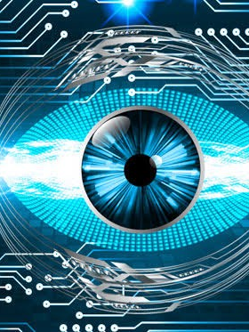
Soft kompjuting
RA
SIiIT
Ivan Perić ivanperic@uns.ac.rs
Stefan Anđelić stefan.andjelic@uns.ac.rs
Dragan Vidaković vdragan@uns.ac.rs
Miroslav Kondić kondicm@uns.ac.rs
Milica Škipina
m1l1c4@uns.ac.rs
Jelena Slivka (slivkaje@uns.ac.rs)
Notes:
Profesor: dr Asistenti:
SIiIT: RA:, i

Slide 2

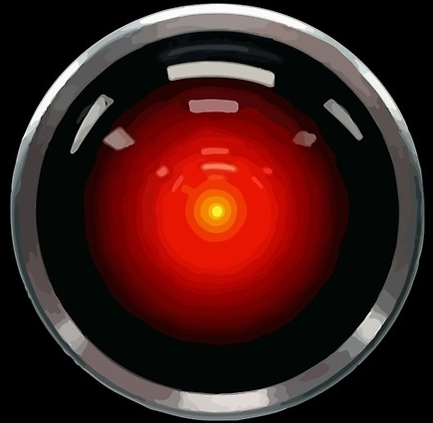

Veštačka inteligencija
Strong AI
Mašine sposobne za inteligentno ponašanje
Notes:
Veštačka inteligencija (AI) je grana u računarstvu koja se bavi izgradnjom mašina sposobnih za inteligentno ponašanje
Strong AI:
Veštačka inteligencija koja bi mogla da se uporedi ili čak da nadjača ljudsku inteligenciju
Primeri: roboti iz filmova HAL 9000 (Arthur C. Clarke's Space Odyssey), Terminator, Detroit Become human
sistem koji bi mogao da radi sve što može i čovek
Obrazovanje
Planiranje,
Razumevanje prirodnoj jezika: Natural Language Processing, prepoznavanje objekata i zvuka, prevođenje
Učenje i donošenje odluka: Machine Learning – fokusira se na kreiranje modela na osnovu podataka, pomeranje u prostoru
Generalni koncept realnosti
Kreativni rad

Slide 3
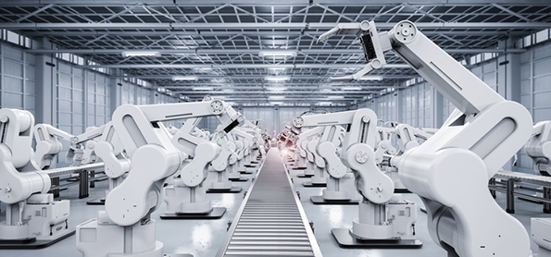
Weak AI
Notes:
Cilj i suštinu ljudske inteligencije nismo u mogućnosti da definišemo, ali on je inspirisao i još uvek inspiriše naš rad sa AI, iako smo danas još ograničeni na weak AI
roboti sluge
Simulira ljudsko razumevanje i doprinosi društvu time što automatizuje vremenski zahtevne zadatke
I analizira podatke na način na koji ljudi to ne mogu da urade
Ali je limitiran na specifičnu, vrlo usku oblast
Weak AI se odlikuje nedostatkom ljudske svesti, iako može da je simulira
The classic illustration of weak AI is John Searle’s Chinese room thought experiment. This experiment says that a person outside a room may be able to have what appears to be a conversation in Chinese with a person inside a room who is given instructions on how to respond to conversations in Chinese. The person inside the room would appear to speak Chinese, but in reality, they couldn’t actually speak or understand a word of it absent the instructions they’re being fed. That's because the person is good at following instructions, not at speaking Chinese.
Narrow or weak AI systems do not have general intelligence; they have specific intelligence. An AI that is an expert at telling you how to drive from point A to point B is usually incapable of challenging you to a game of chess. And an AI that can pretend to speak Chinese with you probably cannot sweep your floors.
Problems with Weak AI besides its limited capabilities include
the possibility to cause harm if a system fails­ – think of a driverless car that miscalculates the location of an oncoming vehicle and causes a deadly collision
Terrorists
Lacking context
Jobs

Slide 4
Šta je Soft kompjuting?
Artificial intelligence
Hard computing
Soft computing
Ekspertski sistemi, formalna logika, dokazivanje teorema,...
Problemi intelektualno zahtevni za čoveka
Formalno izraženi modeli
Precizna deterministička rešenja
Razumevanje „iskrivljenog“ govora, lošeg rukopisa, vožnja vozila u gustom saobraćaju,...
Cilj je modelovanje ljudskog uma koji ima toleranciju na nepreciznost
Pragmatična rešenja
Notes:
Veštačka inteligencija (AI) je malo širi temin
Pragmatična – praktična izvodljivost, robustnost i niska cenu rešenja
Pristupi veštačkoj inteligenciji zasnovani na logici zahtevaju definisanje problema pomoću formalno izraženih pravila
Obično se radi o problemima koji su ljudima intelektualno zahtevni za čoveka
Ali šta je sa problemima koji su ljudima laki, ali računarima teški jer ih ne možemo formalno opisati – npr. prepoznavanje lica?
Šta nije mašinsko učenje:
Pristupi veštačkoj inteligenciji zasnovani na logici zahtevaju definisanje problema pomoću formalno izraženih pravila
Ovi programi mogu biti veoma „pametni“ i imati ponašanje slično čoveku, ali, ako njihovi parametri nisu automatski određeni iz podataka (već eksplicitno programirani), ovo nije mašinsko učenje
Primeri AI a da nije ML: fuzzy logika, A* pretraga, reinforcement learning
http://www.andata.at/en/answer/artificial-intelligence-computational-intelligence-softcomputing-natural-computation-whats-the-difference.html
https://www.slideshare.net/bartashar/soft-computing01

Slide 5

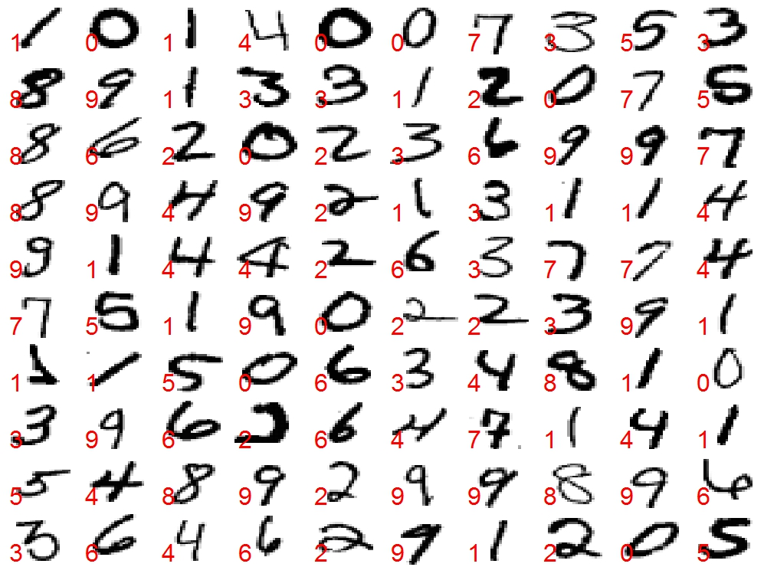
Optical Character Recognition
Notes:
Sada ćemo predstaviti niz problema koji su laki za ljude, a teški za računare
Uzmimo za primer OCR
Cilj je da na osnovu slika cifara kazemo o kojoj se cifri radi (da slike klasifikujemo u jednu od 10 predefinisanih klasa)
Ljudi pišu cifre na različite načine, ali ovo je relativno lak zadatak za ljude (mi smo prilično dobri u prepoznavanju obrazaca).
Generalno, čovek će da napravi grešku u oko 2.5% slučajeva.
Kako bi računar pristupio ovom zadatku? Želeli bismo performanse barem iste kao što bi imao ljudski operater kako bismo automatizovali proces ili možda čak i bolje
Jedan način da pristupimo ovom problemu je da pažljivo ručno kreiramo pravila na osnovu oblika povučenih poteza ali, usled velike varijabilnosti u različitim rukopisima ovo bi dovelo do eksplozije pravila, izuzetaka od pravila i generalno imalo loše performanse.
Kako biste pristupali OCR problemu?

Slide 6
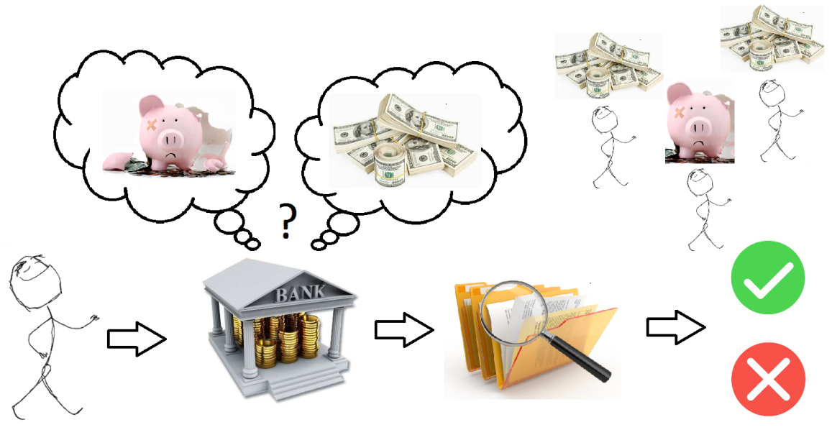
Odobravanje kredita
Trebaju nam informacije o aplikantu:
(različita polja za koja se veruje da su u vezi sa time da li je neko pogodan za kredit ili nije)
starost | 23 godine
Godišnja zarada | $30 000
Trenutni dug | $15 000
Poseduje nekretninu | Da
Notes:
Sada ćemo predstaviti niz problema koji su laki za ljude, a teški za računare
Uzmimo za primer OCR
Cilj je da na osnovu slika cifara kazemo o kojoj se cifri radi (da slike klasifikujemo u jednu od 10 predefinisanih klasa)
Ljudi pišu cifre na različite načine, ali ovo je relativno lak zadatak za ljude (mi smo prilično dobri u prepoznavanju obrazaca).
Generalno, čovek će da napravi grešku u oko 2.5% slučajeva.
Kako bi računar pristupio ovom zadatku? Želeli bismo performanse barem iste kao što bi imao ljudski operater kako bismo automatizovali proces ili možda čak i bolje
Jedan način da pristupimo ovom problemu je da pažljivo ručno kreiramo pravila na osnovu oblika povučenih poteza ali, usled velike varijabilnosti u različitim rukopisima ovo bi dovelo do eksplozije pravila, izuzetaka od pravila i generalno imalo loše performanse.
Kako biste pristupali OCR problemu?

Slide 7
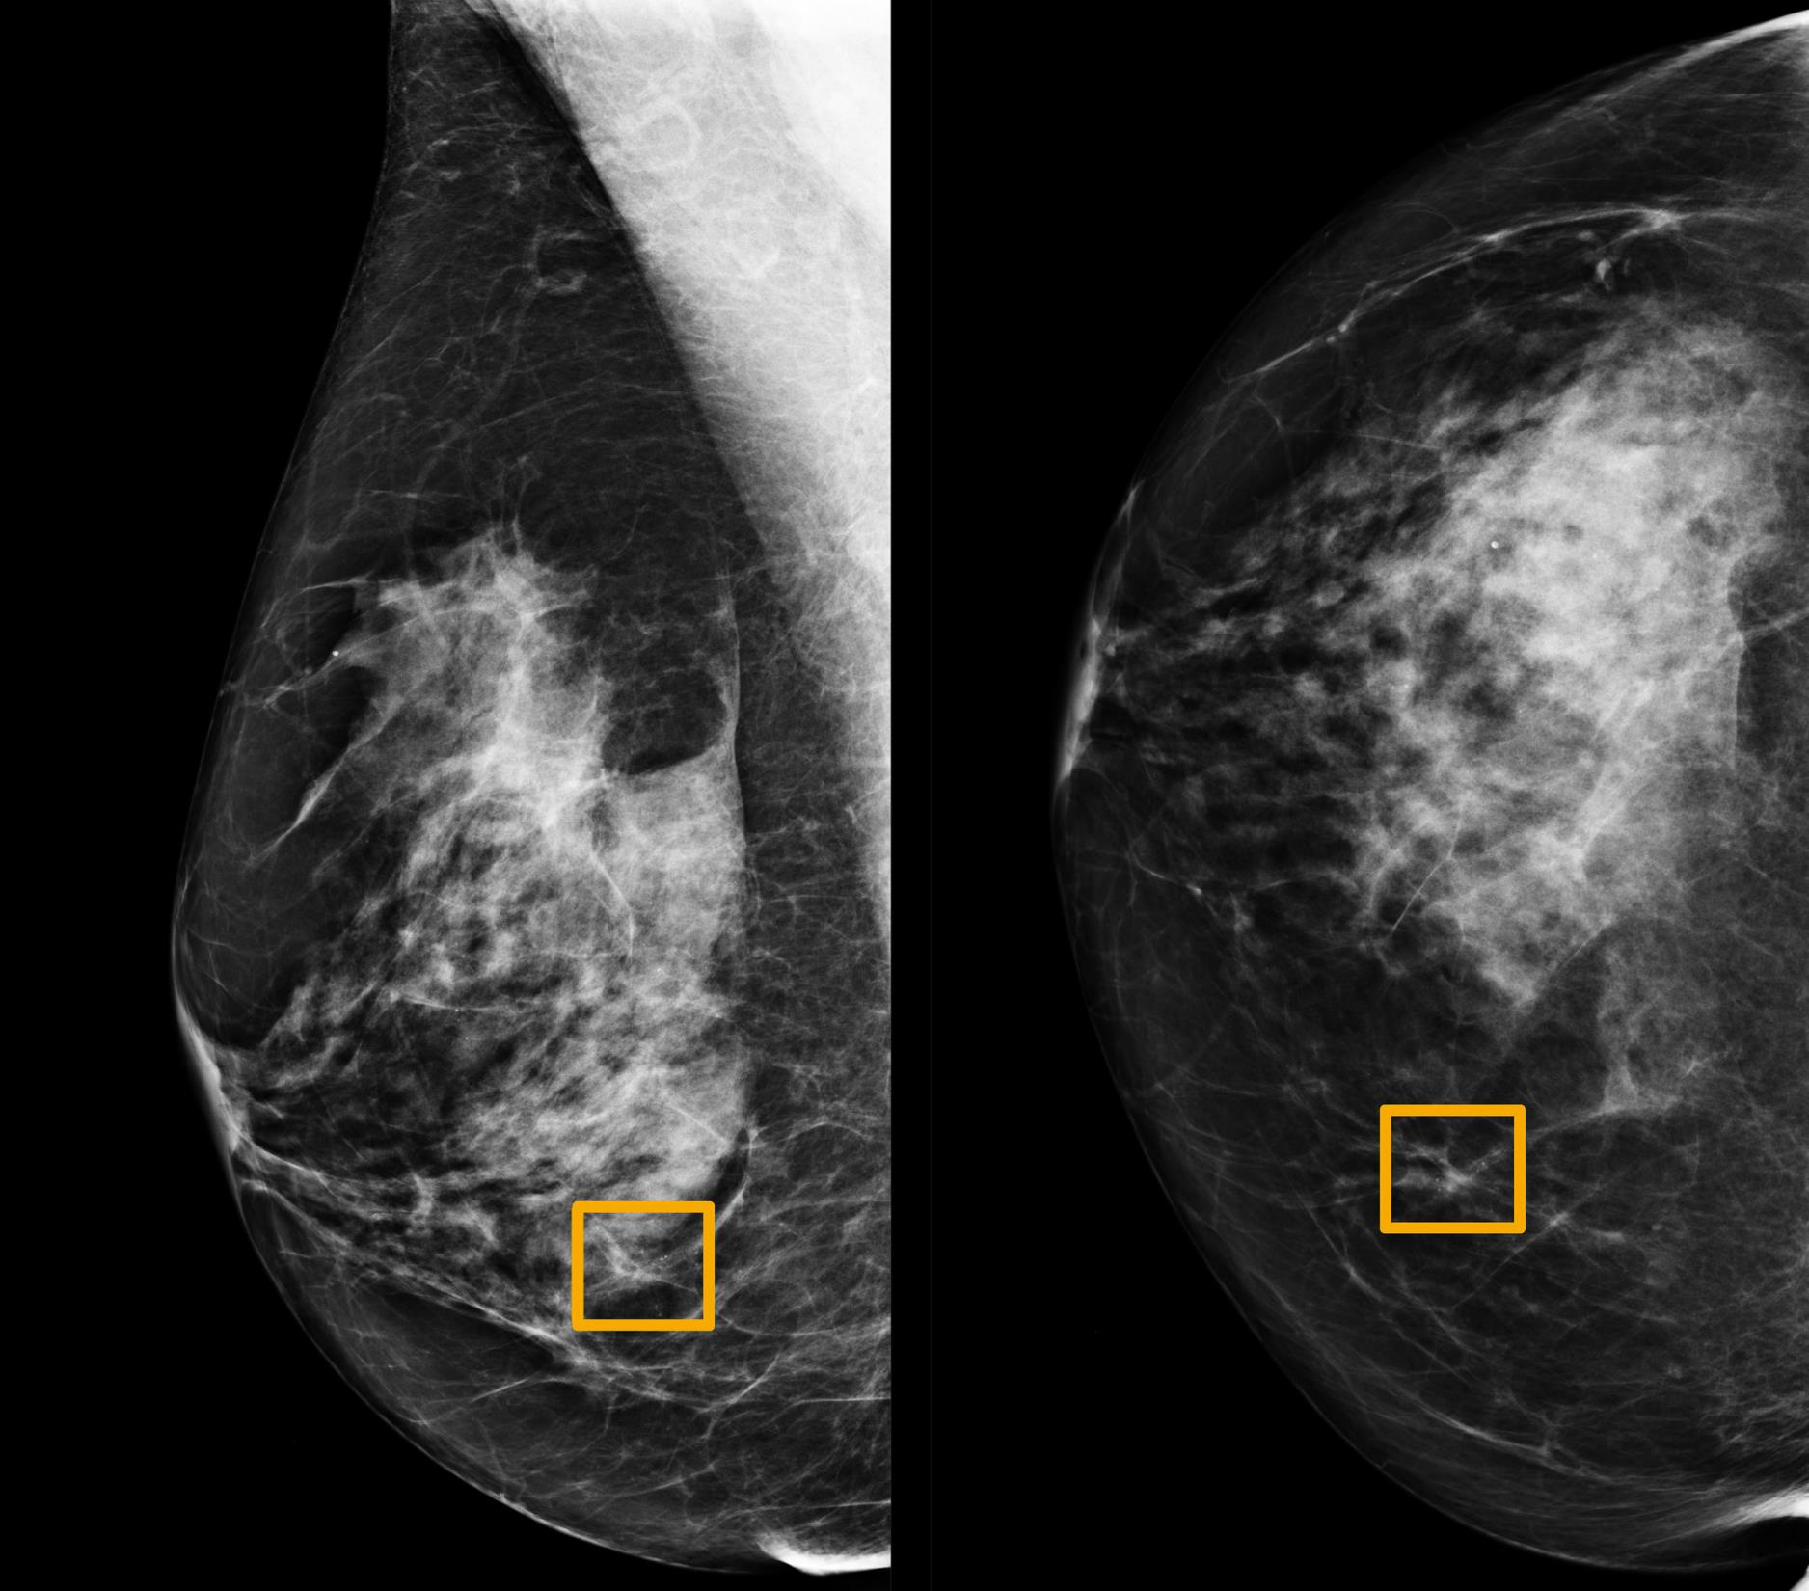
Medicinske dijagnoze
Notes:
Sada ćemo predstaviti niz problema koji su laki za ljude, a teški za računare
Uzmimo za primer OCR
Cilj je da na osnovu slika cifara kazemo o kojoj se cifri radi (da slike klasifikujemo u jednu od 10 predefinisanih klasa)
Ljudi pišu cifre na različite načine, ali ovo je relativno lak zadatak za ljude (mi smo prilično dobri u prepoznavanju obrazaca).
Generalno, čovek će da napravi grešku u oko 2.5% slučajeva.
Kako bi računar pristupio ovom zadatku? Želeli bismo performanse barem iste kao što bi imao ljudski operater kako bismo automatizovali proces ili možda čak i bolje
Jedan način da pristupimo ovom problemu je da pažljivo ručno kreiramo pravila na osnovu oblika povučenih poteza ali, usled velike varijabilnosti u različitim rukopisima ovo bi dovelo do eksplozije pravila, izuzetaka od pravila i generalno imalo loše performanse.
Kako biste pristupali OCR problemu?

Slide 8
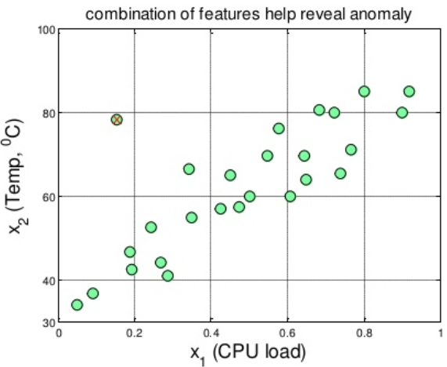
Detekcija anomalija
Notes:
Primer: detekcija servera koji ne rade u klasteru
Scenario: CPU ventilator na jednom serveru ne radi
Manuelan proces:
Zamoliti eksperta da definiše pravilo
Implementacija: jezik za definisanje pravila $if cpuLoad<thr_{1} \&\& T>thr_{2}⇒Anomaly$
Nije skalabilno (po pitanju scenarija, pravila, obeležja, hardvera). Statički, neadaptivan pristup. Npr: imaćemo face positives ako odlučimo da optimizujemo energetsku efikasnost centra za podatke
Aposteriorno znanje, odlaganje koje treje mesecima ili čak godinama

Slide 9
Detekcija anomalija
Primene:
Računarska bezbednost
Detekcija prevara (Fraud detection)
Detekcija kvarova (Fault detection)
Medicinske dijagnoze
Pronalaženje lekova
Šta su anomalije?
„Znaćete kada vidite“
„Bilo šta značajno različito od onoga što je očekivano“
Izbor reprezentacije elemenata je krucijalan
Notes:
Teško je definisati... Elementi koji se ne uklapaju u koncept

Slide 10
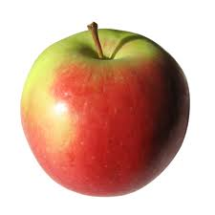
Hard Computing ↔ Soft Computing
Model
Realan svet:
Zašumljen
Kontinualne vrednosti
class Apple{
public double weight;
public Color color;
}
Računarstvo:
Binarni princip True/false
Precizno i određeno
Apple a = new Apple();
a.weight = 3.5678;
a.color = ?
Želimo da primenimo računarsko rezonovanje na realan svet
Notes:
Ovo zahteva rukovanje nepreciznošću i šumom koji se javljaju tokom rada

Slide 11
Šta je Soft kompjuting?
Artificial intelligence
Hard computing
Soft computing
Zahtevaja eksplicitno programiranje
Rezultuje preciznim rešenjima
Determinističko
Zahteva tačno definisan ulaz
Programi evoluiraju sa iskustvom (podacima)
Rezultuje približnim rešenjima
Stohastičko
Ulaz dvosmislen i zašumljen
Notes:
Veštačka inteligencija (AI) je malo širi temin
Pragmatična – praktična izvodljivost, robustnost i niska cenu rešenja
http://www.andata.at/en/answer/artificial-intelligence-computational-intelligence-softcomputing-natural-computation-whats-the-difference.html
https://www.slideshare.net/bartashar/soft-computing01

Slide 12
Pozicija Soft Kompjutunga u ostalim oblastima
Soft Computing, Machine Learning, Data Mining,...
Oblasti se prilično preklapaju
Različiti termini
Slične matematičke strategije
Razlike obično potiču od konteksta korišćenja
Zbrka bi bila izbegnuta ako prestanemo da se trudimo da povučemo granice između oblasti

Slide 13
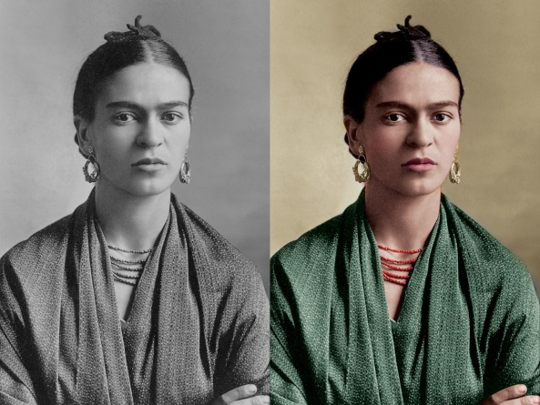
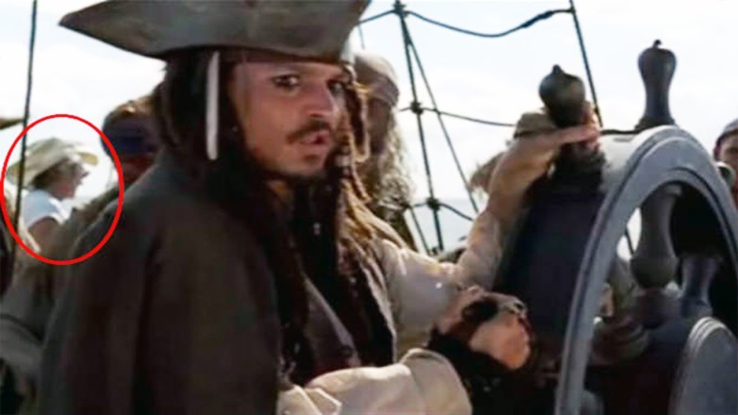
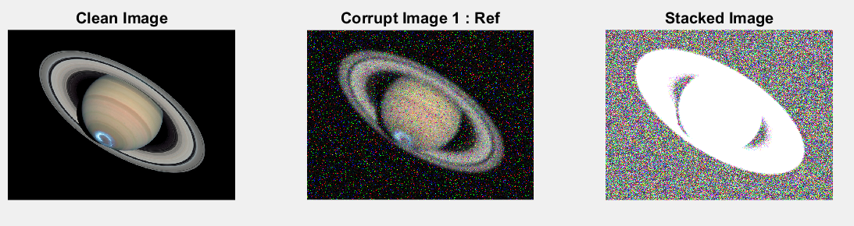

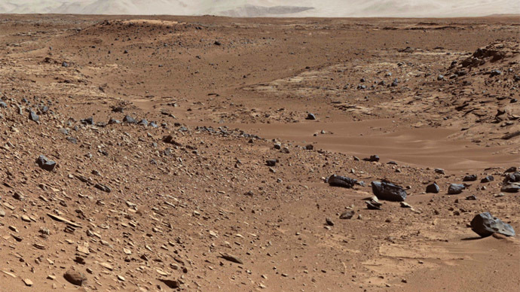
Image processing
Na ovom kursu ćemo se baviti obradom digitalne slike
Kolorizacija
Postprodukcija filma
Kompresija
(slika koju je poslao Curiosity rover)
Uklanjanje šuma

Slide 14
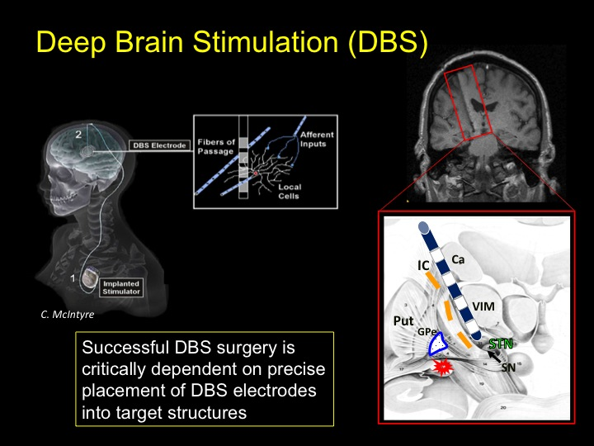
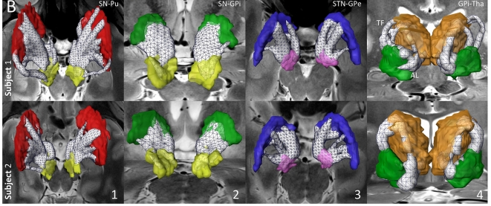
Image processing
Obrada medicinskih slika
Notes:
Ovde prikazana primena je vezana za neurosurgery. Nurohirurg ubaci elektrodu u mozak i šalje električni impuls.
Ovo je veoma važno a mnoge probleme poput Parkinsonove bolesti, tremor, drepresije,...
Fundamentalni problem je da neurohirurg mora da vidi unutrašnjost mozga. Mora da zna gde i kuda treba da postavi elektrodu.
Da bi ovo znao, gledaće MRI ili CT snimke mozga i napraviće od toga mape kao na slici desno, koje se mogu koristiti za lokalizaciju i govore nam kako su različiti delovi mozga povezani. Slike koje vidite desno su kolorizovane i dobijene pomoću kombinovanja različitih modaliteta, što se radi primenom tehnika ove oblasti

Slide 15
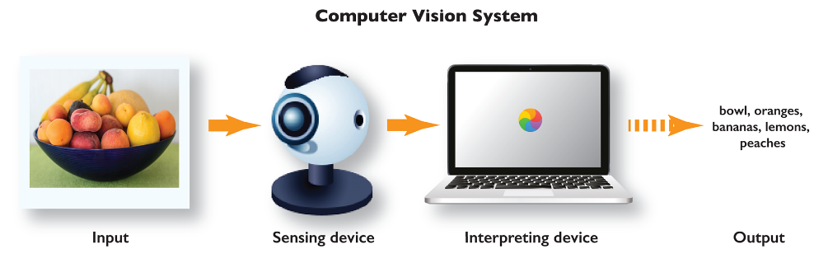
Computer Vison (CV)
Takođe, bavićemo se računarskom vizijom
Računarsko razumevanje i interpretacija vizuelnih podataka
Notes:
Mobilni telefoni imaju po 2-3 kamere. Moguće je da trenutno na svetu ima više kamera nego ljudi
Videi: ovo ne uključuje slike i druge vrste vizuelnih sadržaja. Ali iz perspektive bitova, večina informacija koja danas cirkuliše su vizuelni podaci
Dakle od kritične je važnosti

Slide 16
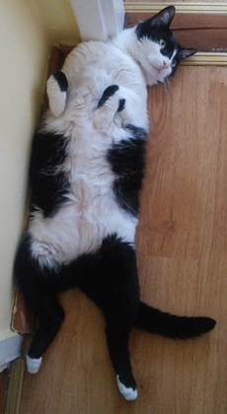
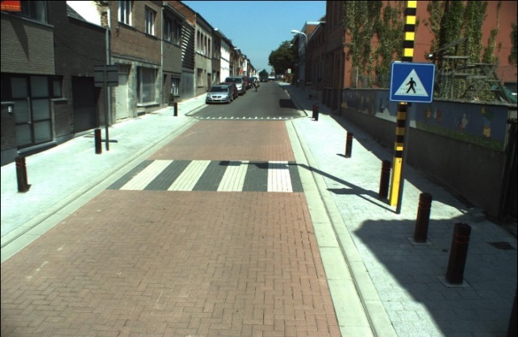
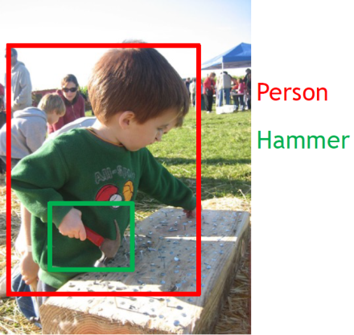
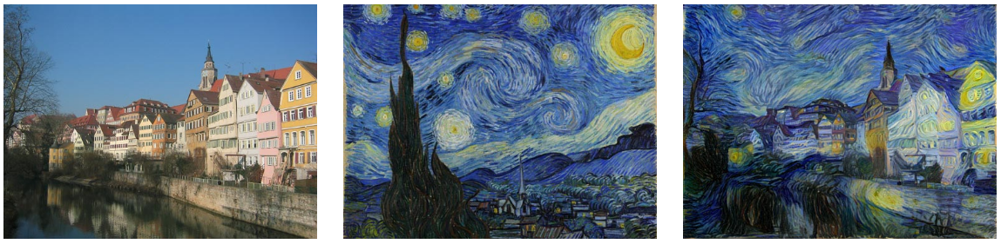
Computer Vision – neki od problema
Klasifikacija slika
Detekcija objekata
Cat? (0/1)
Neural style transfer
Notes:
Klasifikacija (prepoznavanje) slika: ulaz je slika, recimo 64x64, a izlaz
Dakle, postavka je da računar pogleda sliku i onda odabere jednu od unapred definisanih kategorija
Ovo deluje kao malo restriktivna postavka, ali je zapravo ovo korišćeno generalno u mnogim domenima: prepoznavanje hrane, prepoznavanje kalorija u hrani, prepoznavanje umetničkih dela, proizvoda,...
Dakle, ovo je osnovna postavka primenljiva u ogromnom broju aplikacija
Detekcija objekata:
Ova postavka je nešto drugačija od detekcije objekata
Umesto da klasifikujemo celu sliku kao mačku, psa,... Želimo da iscrtamo bounding box oko objekata koje smo prepoznali na sceni
recimo, ako bismo želeli da samovozeća kola prepoznaju znak, ne samo da treba da odredimo da li ova slika sadrži znak, već treba da odredimo njegove koordinate na slici. Takođe, može se desiti da imamo i više znakova na slici.
Neural style transfer: recimo da imate sliku i želite je naslikanu u drugom stilu. Uploadujete i sliku stila i iskoristite neuronsku mrežu da iskopirate stil sa slike na originalnu sliku.

Slide 17
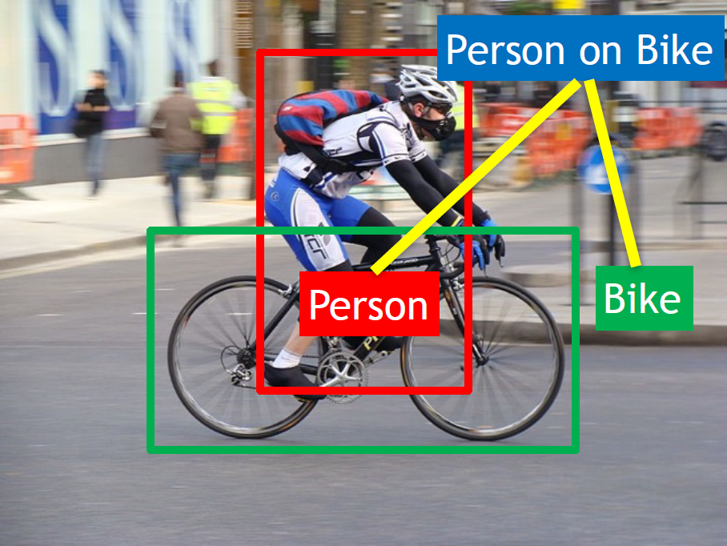
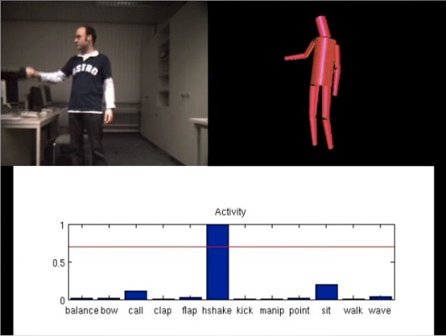
Computer Vision – neki od problema
Image captioning
Prepoznavanje aktivnosti
Notes:
Image captioning - Sistem treba prirodnim jezikom da opiše šta se nalazi na slici

Slide 18


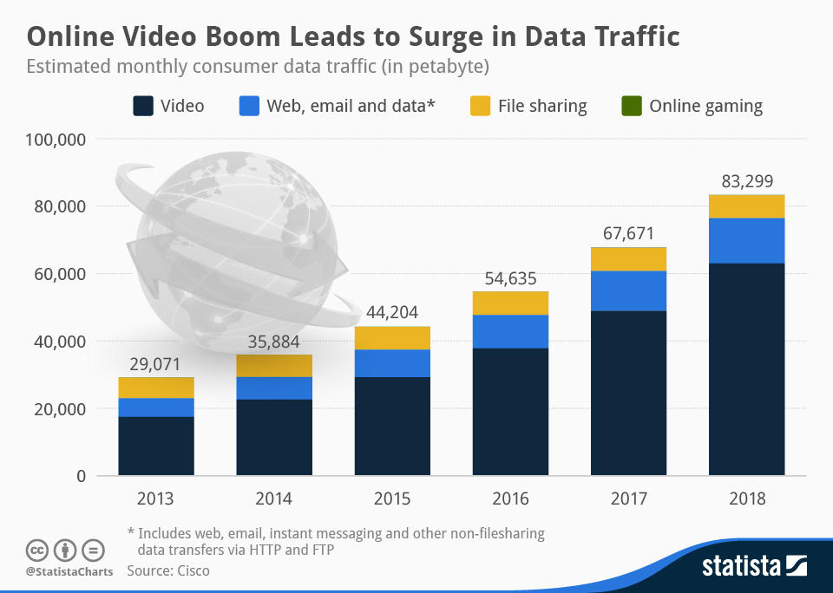
Motivacija: eksplozija vizuelnih podataka
Svakog dana kreira se neverovatna količina vizuelnih podataka
1 h podele slika =
10 godina pregledanja
1 s = 5 h videa
Većina informacija koja danas cirkuliše su zapravo vizuelni podaci
Ljudske mogućnosti su odavno premašene!
Od kritične je važnosti da razvijemo algoritme koji mogu da koriste i razumeju vizuelne podatke
Notes:
Mnogi senzori, npr. mobilni telefoni – kreira se neverovatna količina vizuelnih podataka svakoga dana
Snapchat: za jedan sat podeli sе količina slika koju čovek pregleda 10 godina
2018 gotovo 80% saobraćaja na internetu su videi
YouTube
Google ima mnogo zaposlenih, ali nema šanse da ih ima dovoljno da pregledaju i anotiraju svaki video
Tako da ako žele da katalogiziraju i prikažu vam relevantne videe i možda stave odgovarajuće reklame koje će vas privući, moraju da implementiraju algorime koji mogu sami automatski da razumeju sadržaj vizuelnih podataka

Slide 19
Problem
Vizuelni podaci su veoma teški za razumevanje
Dark metter of the internet
Notes:
Nekada vizuelne podatke zovemo Dark metter of the internet - u fizici dark metter označava materiju koja zauzima zapanjujuće veliki deo deo mase univerzuma i za nju znamo zbog gravitacionih sila koje deluju na nebeska tela. Ali ne možemo direktno da je posmatramo.
I, vizuleni podaci na internetu su na neki način slični
Sačinjavaju većinu dostupnih informacija
Ali je algoritmima veoma teško da zapravo razumeju i vide od čega su sačinjeni svi ti vizuelni podaci na webu

Slide 20
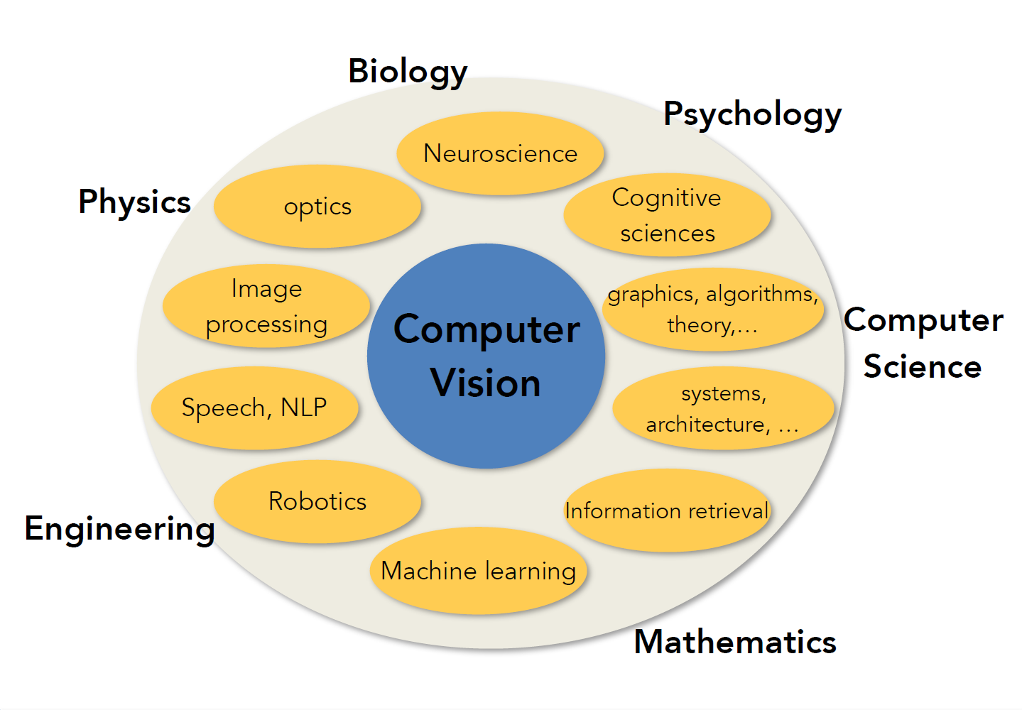
Odnos sa ostalim oblastima
Notes:
Kao što vidite sa slike, računarska vizija je zaista interdisciplinarno polje i u dodiru je sa mnogim drugim oblastima nauke, inženjerstva i tehnologije
Recimo, u dodiru je sa fizikom jer moramo da razumemo optiku i način fizičkog formiranja slika
Moramo da poznajemo biologiju i psihologiju da bismo shvatili kako životinje vide i procesiraju vizuelne informacije
Naravno, veoma su nam važni i matematika i računarske nauke i inženjerstvo jer želimo da izgradimo računarske sisteme koji implementiraju naše algoritme kompjuterske vizije

Slide 21
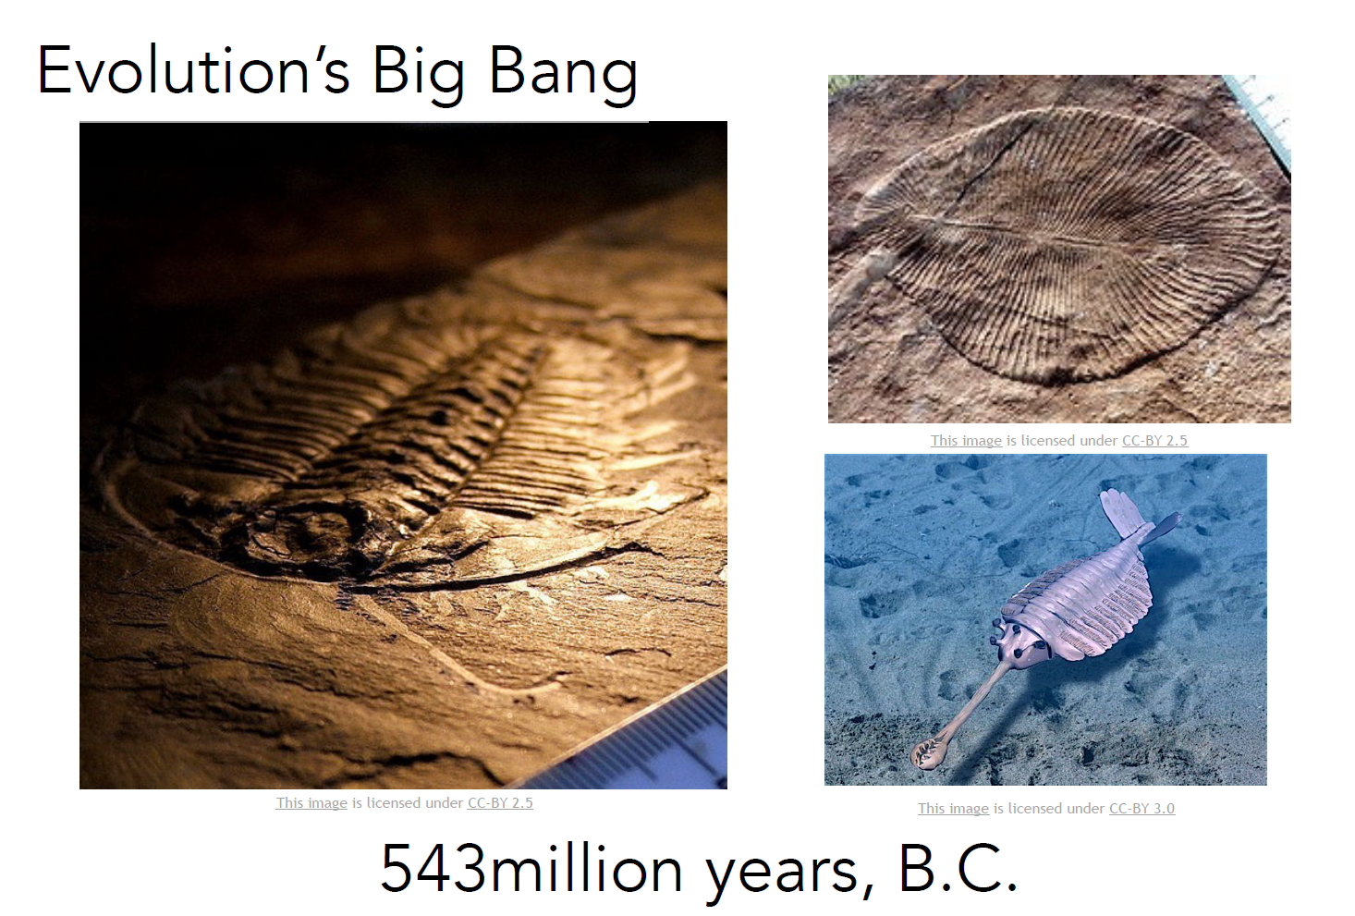
Istorija biološke vizije
U veoma kratkom vremenskom periodu (10 miliona godina) broj životinjskih vrsta je eksplodirao
Andrew Parker: u to vreme fosili razvijaju oči
Danas…
Vid je najveći senzorni sistem kod gotovo svih životinjskih vrsta
Kod ljudi je 50% neurona korteksa posvećeno procesiranju vizuelnih podataka
Notes:
Istorija vizije počinje 543 miliona godina ranije
Zemlja je bila uglavnom voda
Bilo je nekoliko vrsta životinja koje su plutale u okeanu
Život je bio veoma opušten. Životinje se nisu mnogo kretale i nisu imale oči. Ako hrana prođe blizu, oni je uhvate inače samo plutaju okolo.
Ali se oko pre 540 miliona godina desilo nešto izuzetno – studijom fosila otkriveno je da je u veoma kratkom vremenskom periodu (10 miliona godina) broj životinjskih vrsta eksplodirao – od nekoliko njih došlo je do postojanja stotine hiljada
Godinama je bila misterija šta je uzrokovalo ovu eksploziju vrsta. Naučnici su ovo zvali Evolution’s Big Bang
Pre nekoliko godina australijski biolog Andrew Parker je izneo jednu od najuverljivijih teorija. Na osnovu fosila, otkrio je da jsu oko 540 miliona godinaranije prve životinje razvile oči. I pojava vizije zapravo izaziva ovu eksplozivnu pojavu različitih vrsta. Životinje sada mogu da vide. I, samim, tim, život postaje mnogo proaktivniji. Predatori vijaju žrtve, a žrtve moraju da beže od njih – započela je trka i životinje moraju brzo da evoluiraju kako bi preživele kao vrsta.
Nakon 540 miliona godina vid se razvio u najveći senzorni sistem kod gotovo svih životinjskih vrsta, pogotovo inteligentnih vrsta
Kod ljudi, gotovo 50% neurona korteksa je uključeno u procesiranje vizuelnih podataka. Ovo je najveći senzorni sistem koji nam omogućava da se krećemo, upravljamo stvarima, komuniciramo, zabavljamo se i mnoge druge stvari.

Slide 22
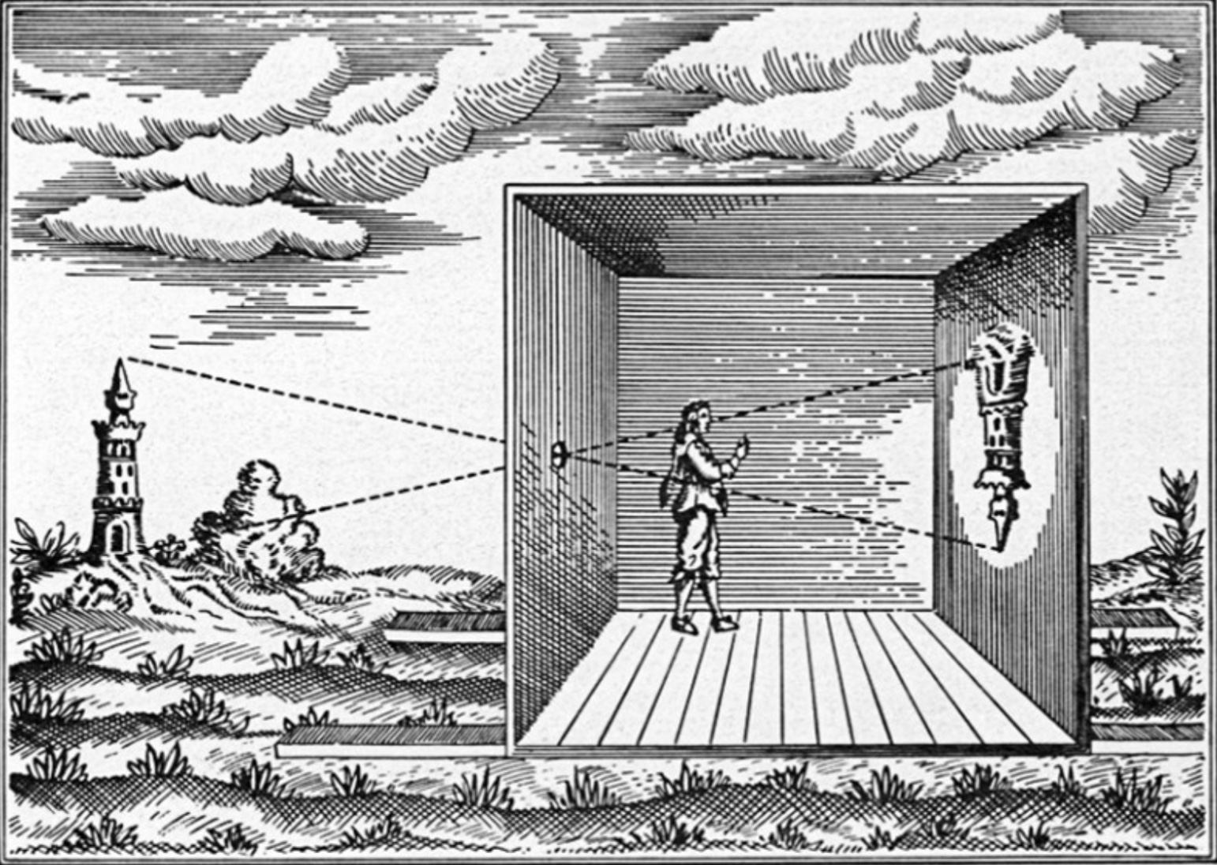
Istorija mehaničke vizije
1600-te Camera obscura
Notes:
Ovo je bila kratka istorija biološke vizije
Što se tiče istorije mehaničke vizije, odnosno, kamera
Jedna od prvih kamera za koju znamo je iz 1600-ih, iz Renesanse camera obscura
Sistem je veoma sličan ranim očima oje su životinje razvile
Imamo rupu koja kolektuje svetlost i ravan u pozadini kamere koja kolektuje informacije
Kako su kamere evoluirale, danas imamo kamere svuda – ovo je jedan od najpopularnijih senzora koje ljudi koriste

Slide 23
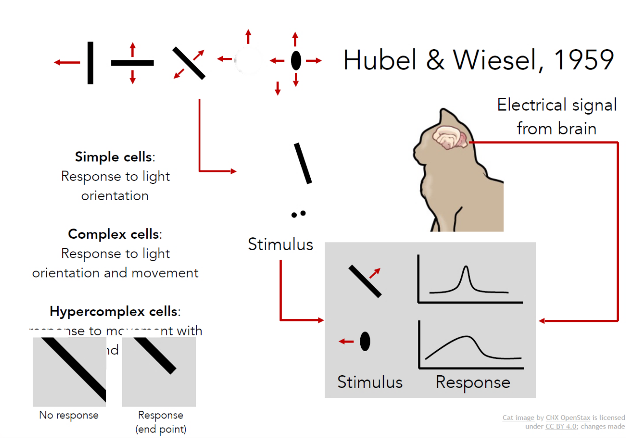
Mehanizam vida
Jedan od najuticajnijih radova koji objašnjava funkcionisanje vida i koji je inspirisao računarsku viziju
Osnovne ćelije su jednostavne – odgovaraju na određenu orijentaciju ivica koje se pomeraju u određenom pravcu
Procesiranje vizuelnih podataka počinje od jednostavnih struktura (poput orijentisanih ivica)
Kako se informacija propagira kroz sistem, mozak gradi sve kompleksnije vizuelne informacije
Notes:
U međuveremenu, biolozi izučavaju mehanizam vida
Jedan od najuticajnijih radova vezano za razumevanje funkcionisanja vida, kao i rad koji je inspirisao računarsku viziju je rad Hubela i Wiesela u 50-im i 60-im
Odlučili su se da studiraju mačiji mozak koji je više-manje sličan ljudskom iz perspektive obrade vizuelnih informacija
Stavljali su elektrode u pozadinu mačijeg mozga gde se nalazi glavni deo vizuelnog korteksa i onda su gledali koji stimulans utiče na to da se pobude ciljani neuroni
Naučili su da postoji mnogo različitih ćelija u ovom delu mozga, ali jedne od najvažnijih su jednostavne ćelije koje odgovaraju na određenu orijentaciju ivica kada se one pomeraju u određenom pravcu
Naravno, ima i kompleksnijih ćelija, ali, ono što je njihovo glavno otkriže jeste da procesiranje vizuelnih podataka počinje od jednostavnih struktura (orijentisanih ivica) i, kako se informacija prenosi kroz sistem, mozak izgrađuje kompleksne vizuelne informacije, sve dok ne dođe do toga da može da razume ovaj kompleksan sistem

Slide 24
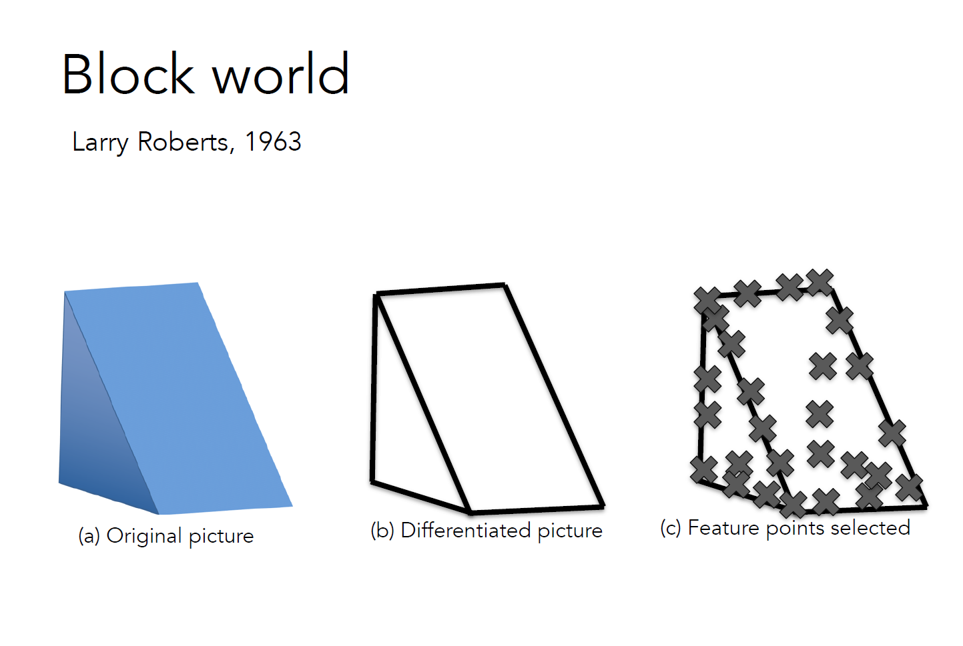
Istorija računarske vizije
Prva doktorska disertacija u oblasti računarske vizije
Simplifikacija sveta pomoću jednostavnih geometrijskih oblika
Cilj: prepoznavanje oblika i rekonstrukcija scene
Notes:
Dakle, istorija računarske vizije takođe počinjeu ranim 60-im
Block work je skup radova objavljen od strane Larry Robertsa, široko poznata kao jedna od prvih doktorskih disertacija iz polja kompjuterske vizuje
U njoj je vizuelni svet simplifikovan u jednostavne geometrijske oblike i cilj je bio da se omogući njihovo prepoznavanje i rekonstrukcija

Slide 25
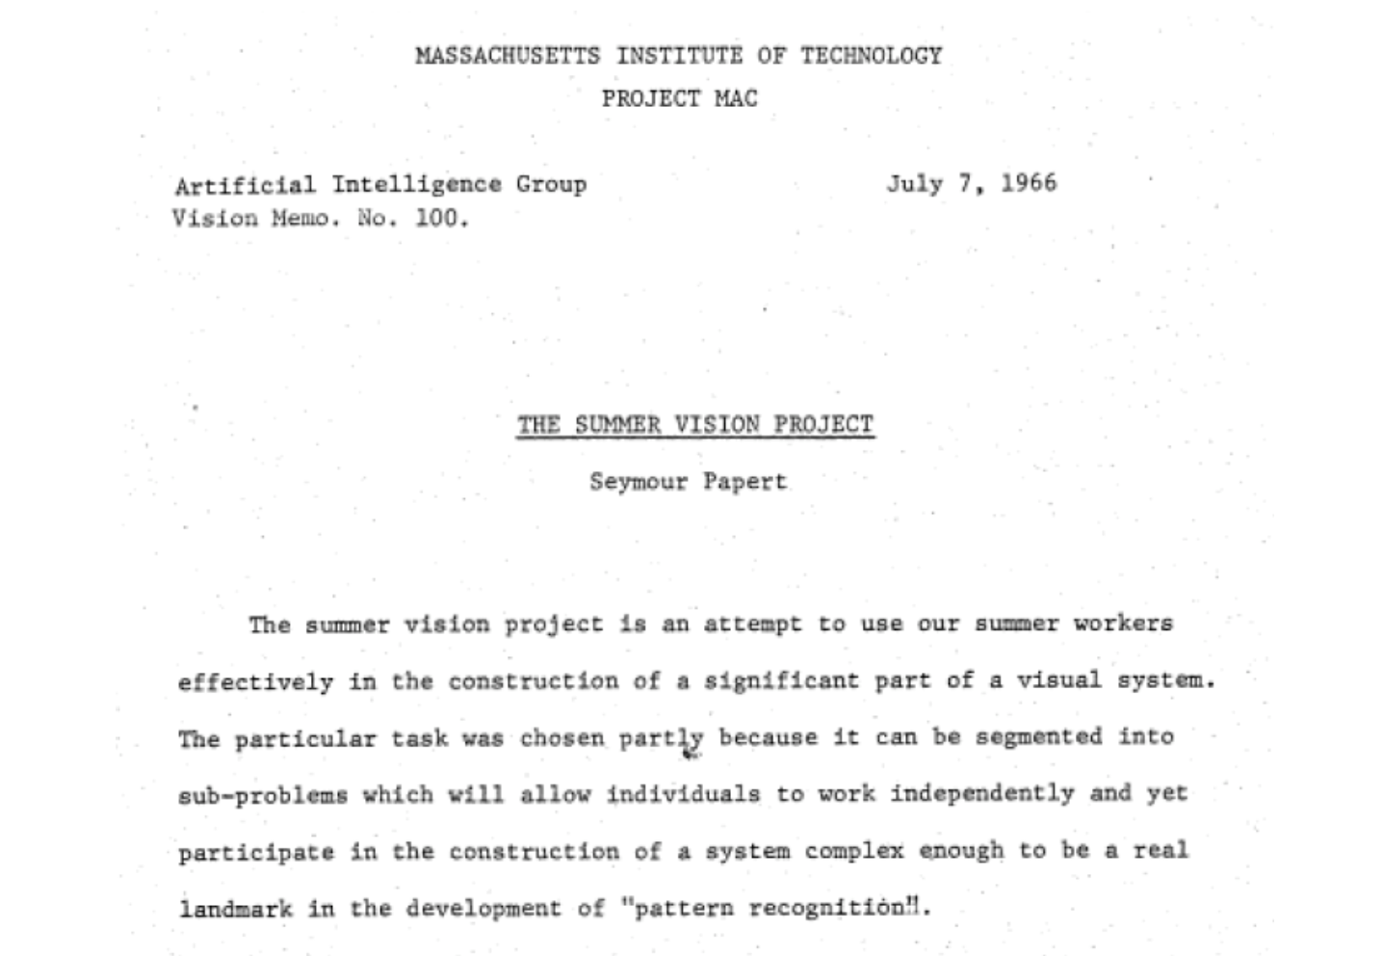
Istorija računarske vizije
Notes:
1966 je bio sada poznati MIT projekat The Summer Vision Project
Cilj ovog projekta jeThe summer vision project is an attempt...
Ovo je bio ambiciozan cilj
50 godina je prošlo i polje računarske vizije se od jednog „letnjeg projekta“ proširilo na polje u kom učestvuju hiljade istraživača sa svih strana sveta
I i dalje radimo na najfundamentalnijim problemima vizije
I dalje nismo rešili ovaj problem, ali je polje preraslo u jednu od najvažnijih i najbrže rastućih oblasti veštačke inteligencije

Slide 26
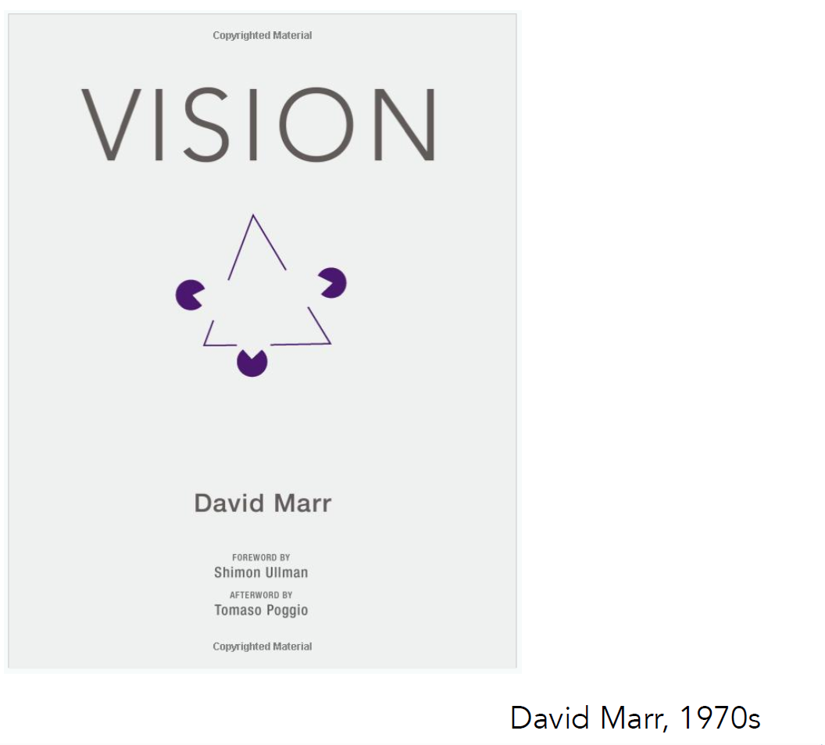
Istorija računarske vizije
Jedna od najuticajnijih knjiga iz oblasti računarske vizije
Šta je vizija?
Kako možemo razvijati algoritme koje su u mogućnosti da razumeju vizuelni svet?
Notes:
Još jedna važna osoba u istoriji računarske vizije je David Marr
To je bio MIT istraživač koji je objavio jednu od veoma uticajnih knjiga u 70-im o tome šta on smatra vizijom i kako možemo razvijati algoritme koji su u mogućnosti da prepoznaju vizuelni svet

Slide 27
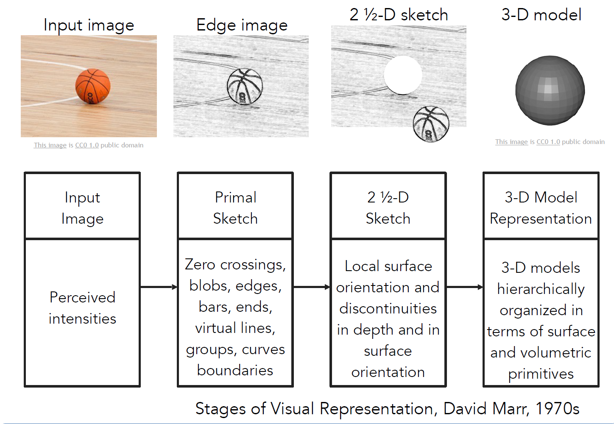
Istorija računarske vizije
Ulaz: slika
Izlaz: potpuna 3D reprezenzacija
Metod: niz procesa
Ovaj način razmišljanja je dominirao računarskom vizijom nekoliko decenija
Notes:
Da bismo ovo postigli, treba da prođemo kroz nekoliko procesa:
Primal sketch: ovde imamo uglavnom ivice, krajeve, virtualne linije, krive, granice,... – ovo je veoma inspirisano onim što su otkrili Hubel i Weisel – da rane faze procesiranja sike imaju mnogo sa otkrivanjem jednostavnih struktura poput ivica
Sledeći korak: ovde krećemo da sklapamo površi, dubinske informacije, slojeve, diskontinuitete u sceni
I onda na kraju sve sastvaljamo u 3D model, hijerarhijski organizovan u smislu površina i zapreminskih primitiva, itd.
Ovo je bio veoma idealizovan tok misli o tome šta je vizija i ovaj način razmišljanja je dominirao računarkskom vizijom nekoliko decenija i takođe je veoma intuitivan način razmišljanja kako možemo dekonstruisati vizuelne informacije

Slide 28
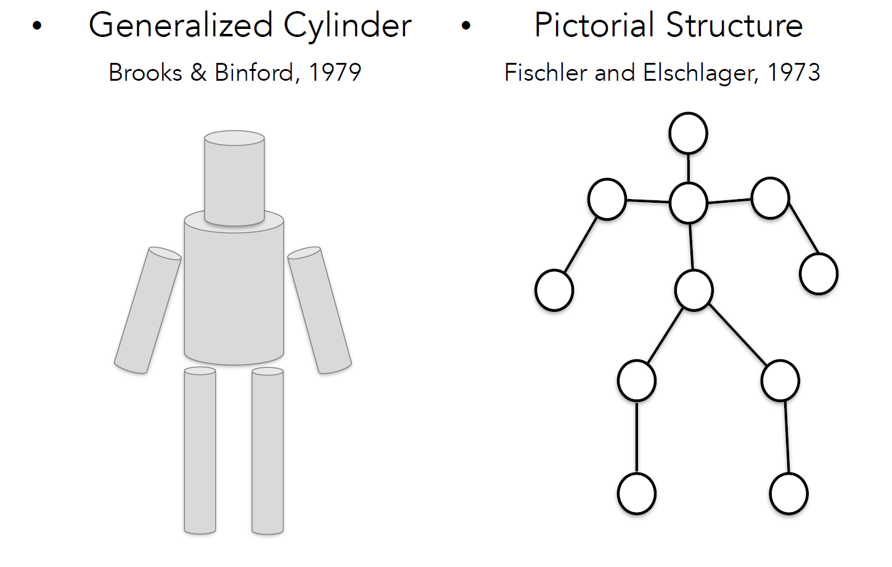
Istorija računarske vizije
Kako reprezenovati stvarne objekte pomoću jednostavnih geometrijskih primitiva?
Notes:
Još jedan veoma važan rad je iz 70-ih, kada su ljudi krenuli da postavljaju pitanje – kako se možemo pomeriti od jednostavnih blokova i početi da prepoznajemo i reprezentujemo stvarne objekte?
U 70-im ima veoma malo dostupnij podataka, računari su ekstremno spori, čak još nema PC u opštoj upotrebi, ali ipak kreće misao o tome kako prepoznati i reprezentovati objekte
Dve grupe naučnika predlažu slične ideje: generalized cylinder i pictorial structure
Osnovna ideja je da se svaki objekat sastoji od jednostavnih geometrijskih primitiva, npr. osoba se može sastaviti od generalized cylinder shapes ili se može sastaviti od delova i njihovih elastičnih veza
Obe reprezentacije su način da se redukuje kompleksna struktura objekta na kolekciju jednostavnijih geomatrijskih oblika i njihove konfiguracije.
Ovi radovi su bili veoma uticajni narednih godina

Slide 29
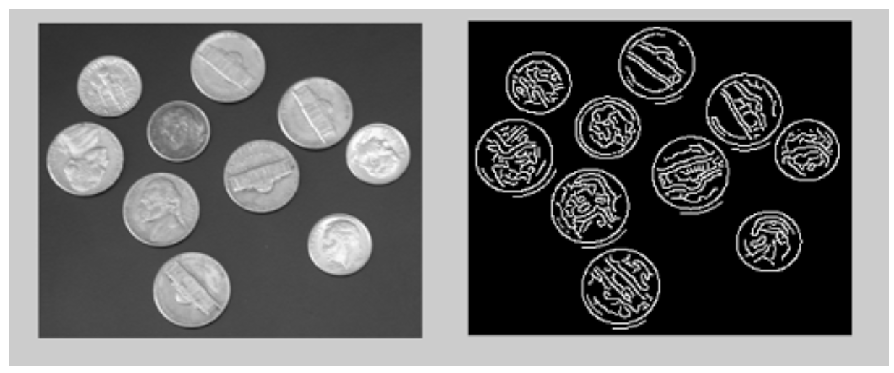
Istorija računarske vizije
David Lowe, 1987
Pokušaj da se detektuju ivice i da se ova informacija koristi u cilju prepoznavanja objekata
Mnogo truda uloženo u razmatranje samih zadataka računarske vizije
Izdvojio se veoma težak problem prepoznavanja objekata
Predložena rešenja su uglavnom toy examples
Notes:
I onda je u 80-im David Lowe
Pokušava da prepozna objekte tako što konstruiše linije i ivice i njihove kombinacije
Dakle, bilo je mnogo truda uloženo u razmatranje samih zadataka računarske vizije tokom 60-ih, 70-ih i 80-ih i bilo je veoma teško rešiti problem prepoznavanja objekata
Sve dosad pokazano su veoma ambiciozni pokušaji, ali su ostali na nivou toy examples i usko specifičnih rešenja, nije bilo mnogo progresa na tome da ove stvari rade na stvarnim problemima realnog sveta

Slide 30
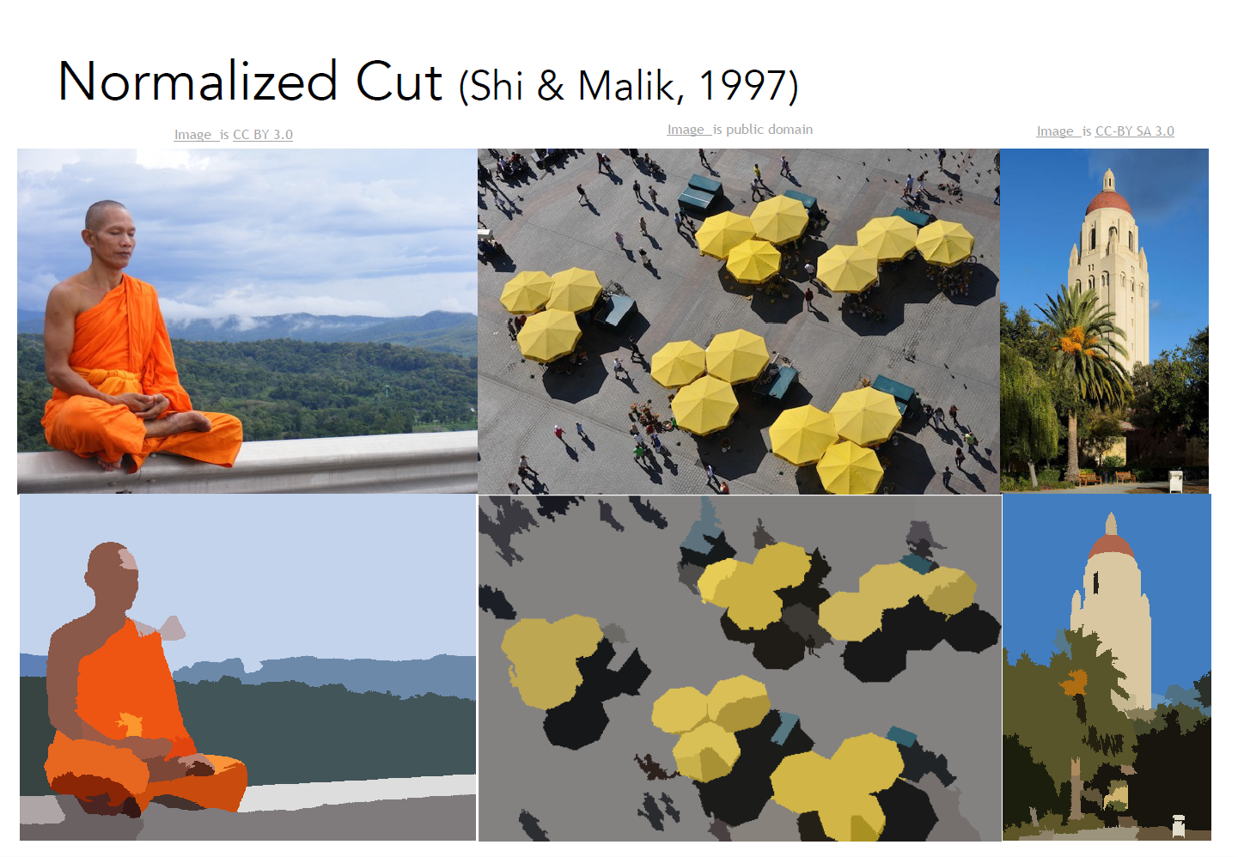
Istorija računarske vizije
Ako je problem prepoznavanja objekata težak, možda treba krenuti od segmentacije
Krećemo od slike i grupišemo piksele u smislene celine
Ovde je prikazan jedan od najranijih radova gde se koristi algoritam baziran na teoriji grafova za segmentaciju slike
Notes:
Možda ne znamo da grupa piksela koju smo povezali u celinu zapravo reprezentuje osobu, ali možemo razdvojiti sve piksele koji pripadaju osobi od pozadine

Slide 31
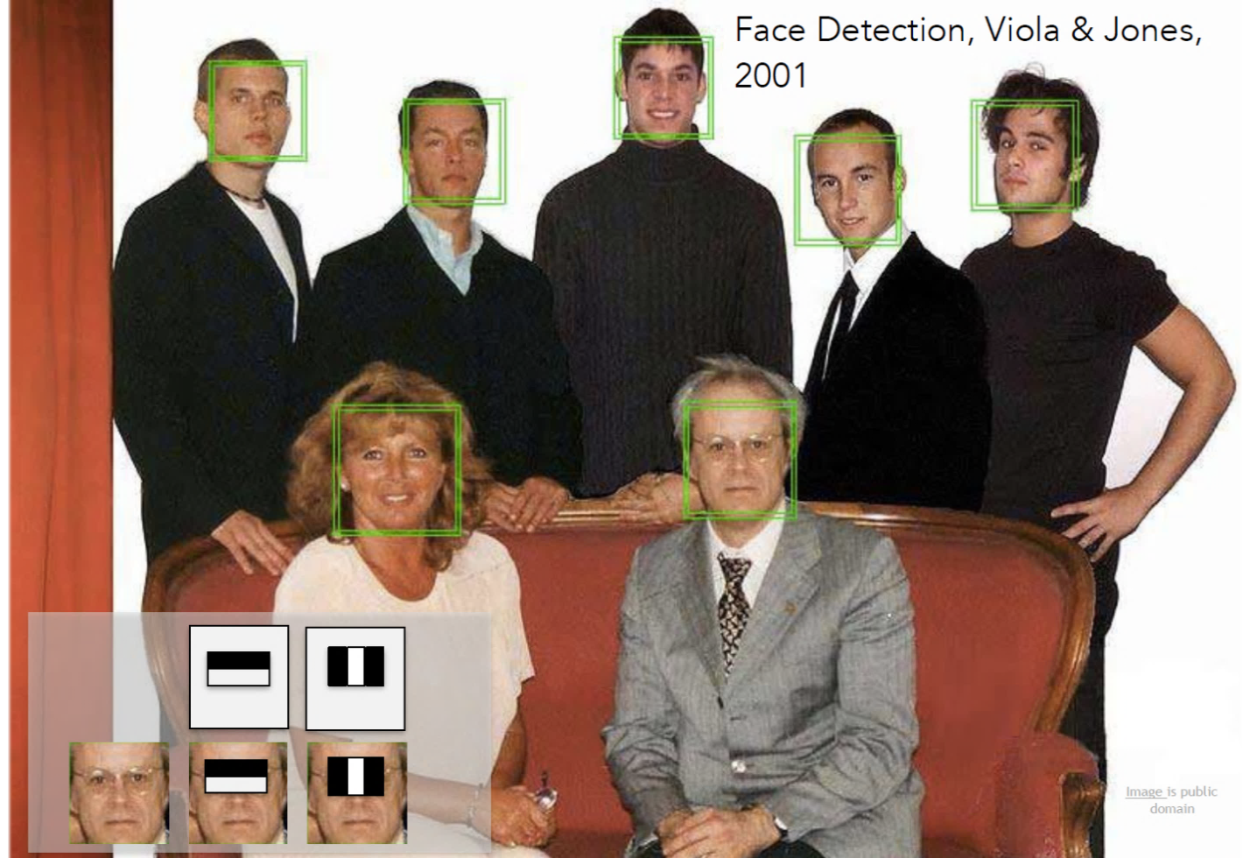
Istorija računarske vizije
Eksplozija tehnika mašinskog učenja u 2000-im, pogotovo modela baziranih na statistici (SVM, NN, AdaBoost)
Detekcija lica na slikama u realnom vremenu u vreme kada su računari bili još prilično spori
U 2006 Fujifilm izbacuje prvu digitalnu kameru sa ovim softverom – brz prelazak sa istraživanja na realnu primenu
Notes:
Ovo je još jedan važan problem – detekcija lica
Lica su možda najvažniji objekti za ljude
Negde u 2000-im tehnike mašinskog učenja, pogotovo one bazirane na statistici dobijaju na zamahu (SVM, boosting, prvi talas NN,...)
Jedan od najvažnijih radova koji je imao veliki doprinosu za ovaj problem je koristio AdaBoost algoritam za detekciju lica u realnom vremenu
Ima mnogo toga čemu treba da se divimo u ovom radu
Ovo je u 2001 godini kada su procesori u poređenju sa danas veoma spori
A opet uspevaju da rade detekciju lica na slikama u približno realnom vremenu
https://youtu.be/vT1JzLTH4G4?t=1349

Slide 32
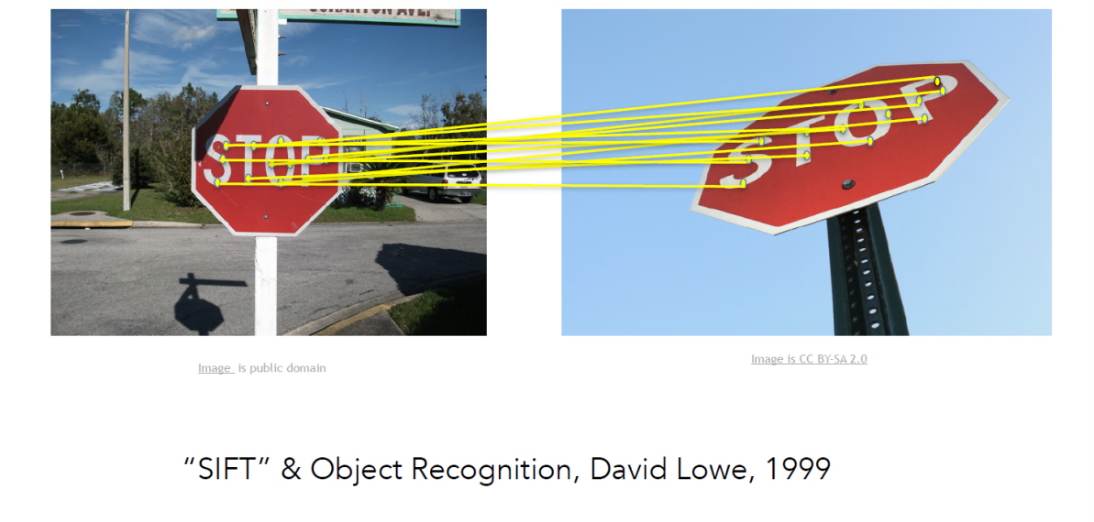
Istorija računarske vizije
Ugao kamere
Delimično ili potpuno zaklanjanje
Osvetljenje
Varijacije u izgledu objekta
Način razmišljanja koji se prožimao kroz 2000-e: prepoznavanje objekata bazirano na obeležjima
Postoje delovi objekta koji su invarijantni u odnosu na promene u izgledu
Zadatak prepoznavanja objekta postaje problem identifikacije kritičnih obeležja objekta i preklapanje sa istim obeležjima drugog objekta
Notes:
Ovde je seminalni rad Davida Lowa, SIFT obeležja
Ovo je jednostavniji zadatak od matchovanja celog objekta
Tako da Ovo je slika iz njegovog rada gde pokazuje da je nekolicina obeležja jednog stop znaka povezana sa obeležjima drugog stop znaka

Slide 33
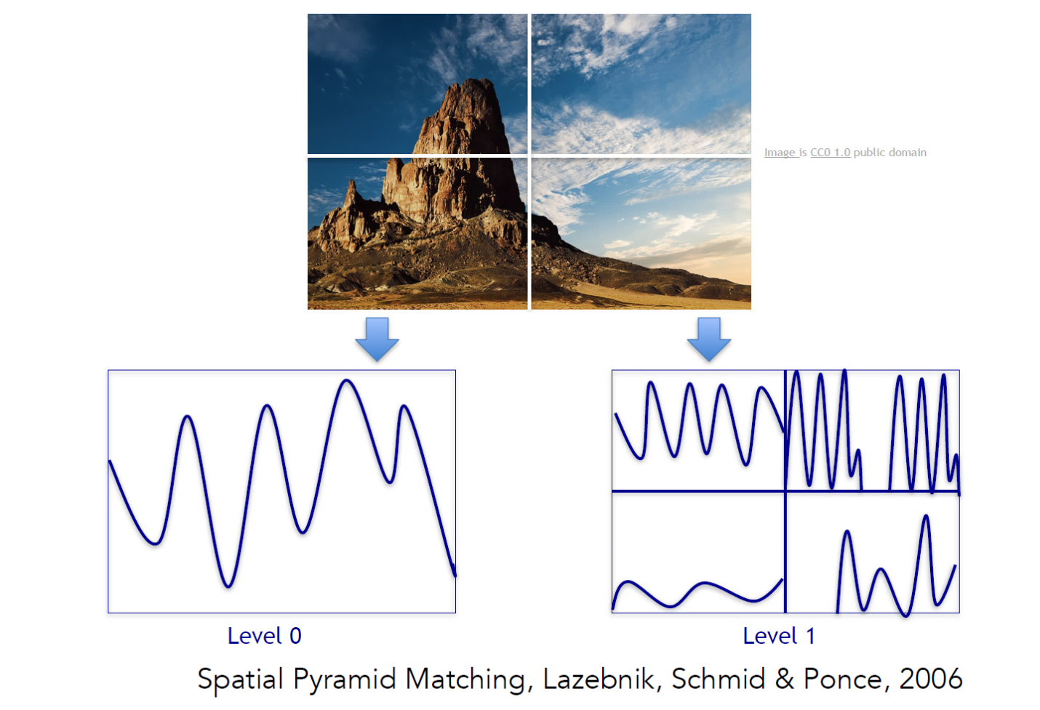
Istorija računarske vizije
Korišćenjem istih gradivnih blokova (obeležja) počelo je prepoznavanje i celih scena
Tip scene: pejsaž, kuhinja, autoput,...
Ovaj algoritam ekstrahuje obeležja sa različitih delova objekta i u različitim rezolucijama i konkatenira ih u vektor
Notes:
Ovde je primer algoritma Spacial...

Slide 34
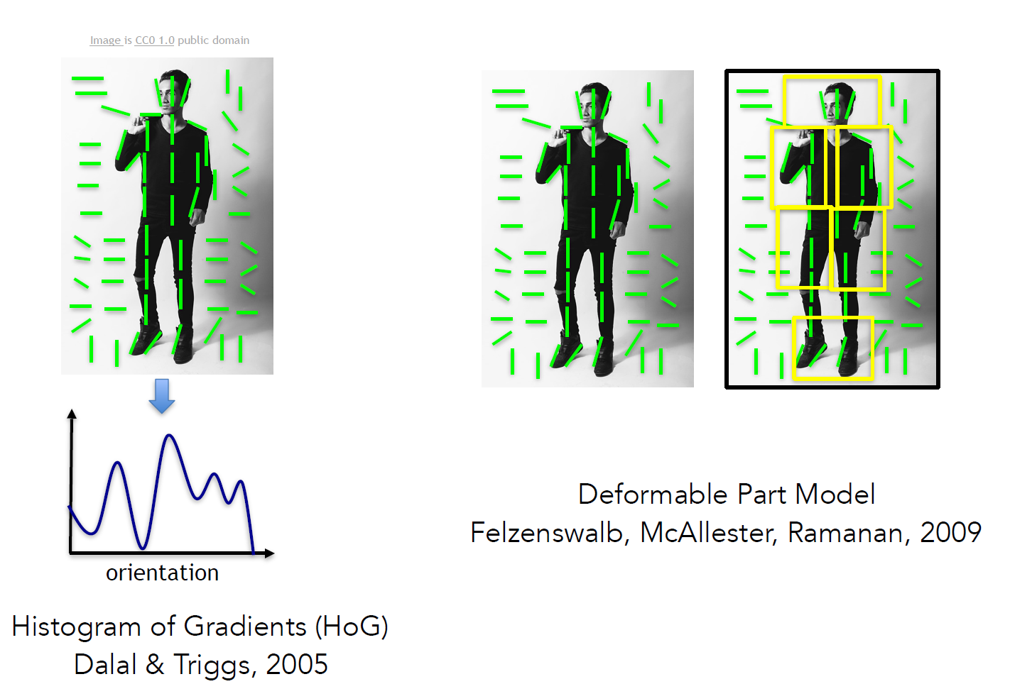
Istorija računarske vizije
Sličan pristup se pojavio i u domenu prepoznavanja ljudi

Slide 35
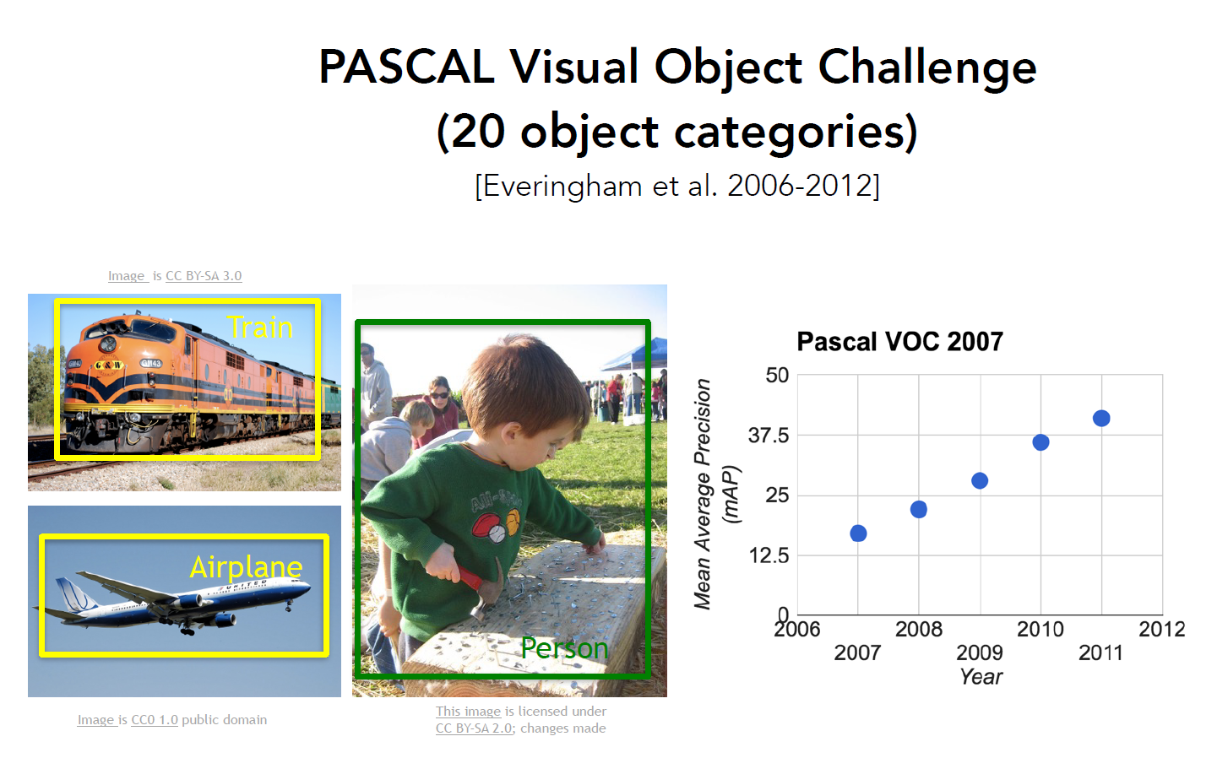
Istorija računarske vizije
Identifikovan je važan gradivni blok problema računarske vizije: prepoznavanje objekata
Povećava se kvalitet slika zahvaljujući unapređenju digitalnih kamera i interneta
Pojavljuje se benchmark skup podataka koji nam omogućava da merimo progres u zadatku prepoznavanja objekata
Performanse detekcije se stalno uvećavaju
Nekoliko hiljada do desetine hiljada slika po kategoriji
Notes:
Dakle, kako se krećemo od 60-ih, 70-ih i 80-ih ka prvoj dekadi 21 veka jedna stvar se menja a to je kvalitet slika. Rast interneta i digitalnih kamera je davao sve bolje podatke koji mogu biti proučavani CV
Jedan od ishoda u ranim 2000-im je da je CV definisalo veoma važan gradivni blok problema koji treba da se reši. Ovo nije jedini problem koji treba da se reši, ali je u domenu prepoznavanja ovo veoma važan problem: prepoznavanja objekata
Ovde je prikazan jedan od najuticajnih skupova podataka: PASCAL... koji se sastoji od 20 klasa.
Vidimo na grafiku desno da su se performanse detekcije tih 20 objekata stalno uvećavale

Slide 36
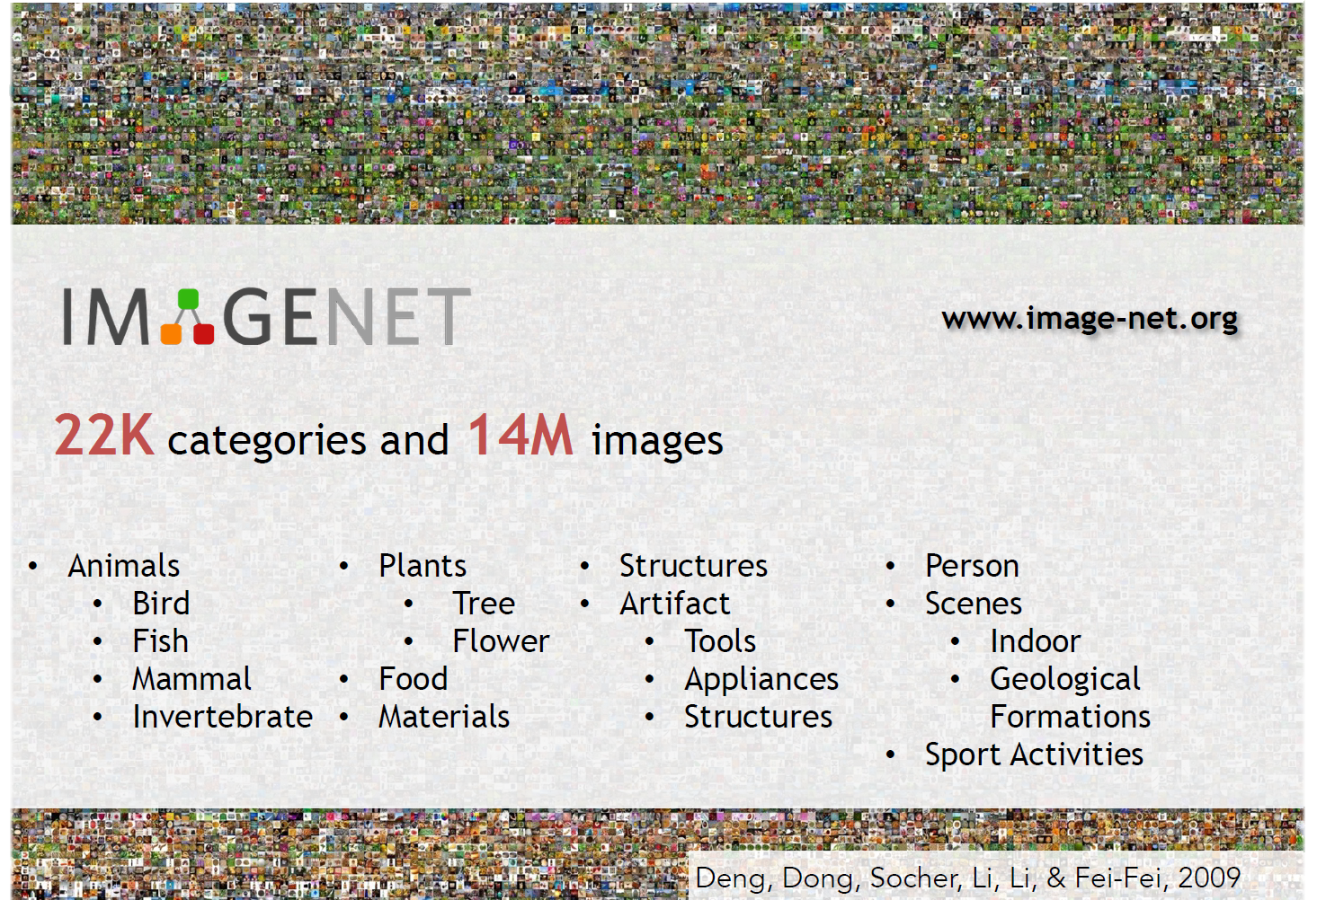

Istorija računarske vizije
Da li smo spremni da prepoznajemo sve objekte na svetu?
Problem svih modela mašinskog učenja je preprilagođavanje (overfitting)
Da bismo ovo izbegli, potreban nam je velik skup podataka
Notes:
Globalna opservacija za bilo koju metodu mašinskog učenja, bilo da se radi o SVM-u, AdaBoost-u,... je da su svi algoritmi skloni overfittingu
A problem sa vizuelnim podacima je što su oni veoma kompleksni
Zbog toga modeli imaju tendenciju da imaju veoma visoke dimenzije inputa, a to uzrokuje da model ima mnogo parametara. A kada imate mnogo parametara, treba vam mnogo trening podataka da biste izbegli overfitting
Sa ova dva cilja na umu: prepoznavanje svih mogućih objekata i prevazilaženje problema overfittinga, razvijen je ovaj skup podataka ImageNet. Ideja je bila da se sakupi najveći mogući skup podataka sa svim slikama koje mogu da se nađu
Projekat je trajao tri godine
Počeo je sa skidanjem milijardi slika sa interneta, organizovanih po rečniku WordNet – desetine hiljada klasa objekata
Koristili su crowd engineering na Amazon Mechanical Turk platformi da sortiraju, pročiste i anotiraju svaku od slika
Rezultat je Imagenet od preko 14 miliona slika, organizovan u 22 000 kategorija objekata i scena
Ovo je verovatno najveći skup podataka proizveden u polju veštačke inteligencije u to vreme i verovatno je počeo da gura polje prepoznavanja objekata u narednu fazu

Slide 37
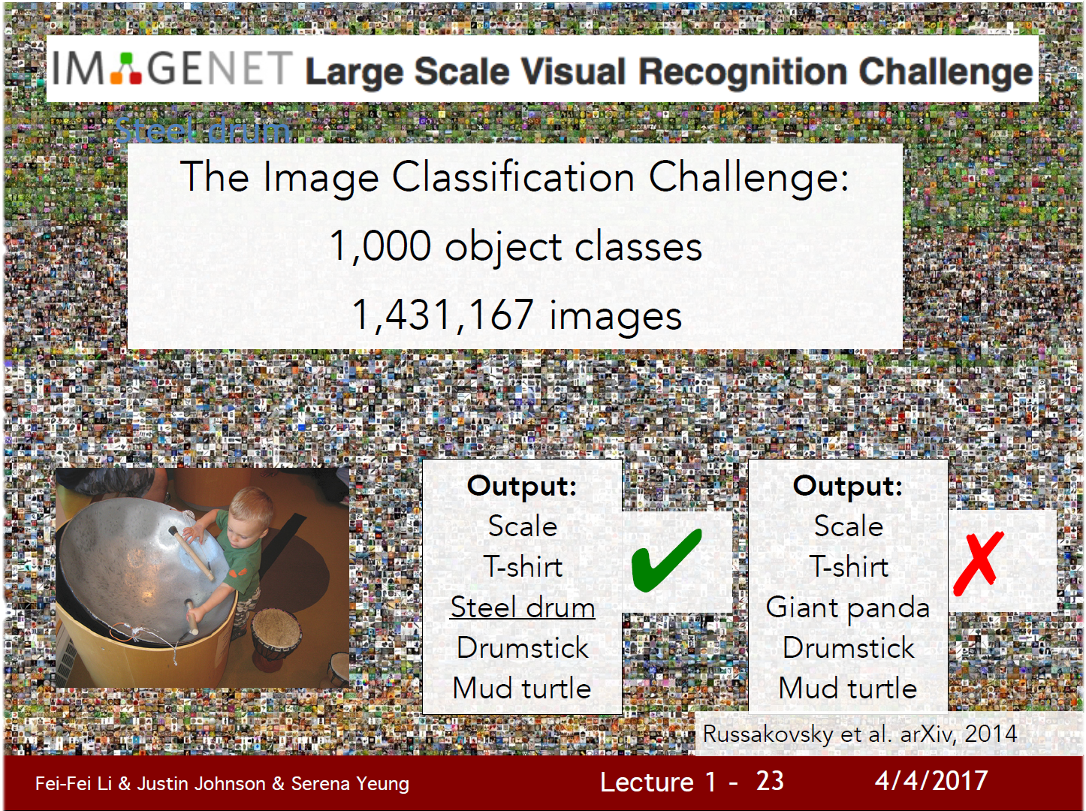
Istorija računarske vizije
Od velike je važnosti kako meriti progres
2009 godine Image Net izbacuje takmičenje
Strožiji test skup od 1000 klasa objekata
Ako algoritam može da izbaci top 5 labela koje obuhvataju tačnu labelu, onda to nazivamo uspehom
Notes:
Od velike je važnosti kako meriti progres
Pa je počevši od 2009 godine Image Net izbacio takmičenje koje se zove Large Scale...
I ovde je izbačen strožiji test skup od 1000 klasa objekata
Ako algoritam može da izbaci top 5 labela koje obuhvataju tačnu labelu, onda to nazivamo uspehom.

Slide 38
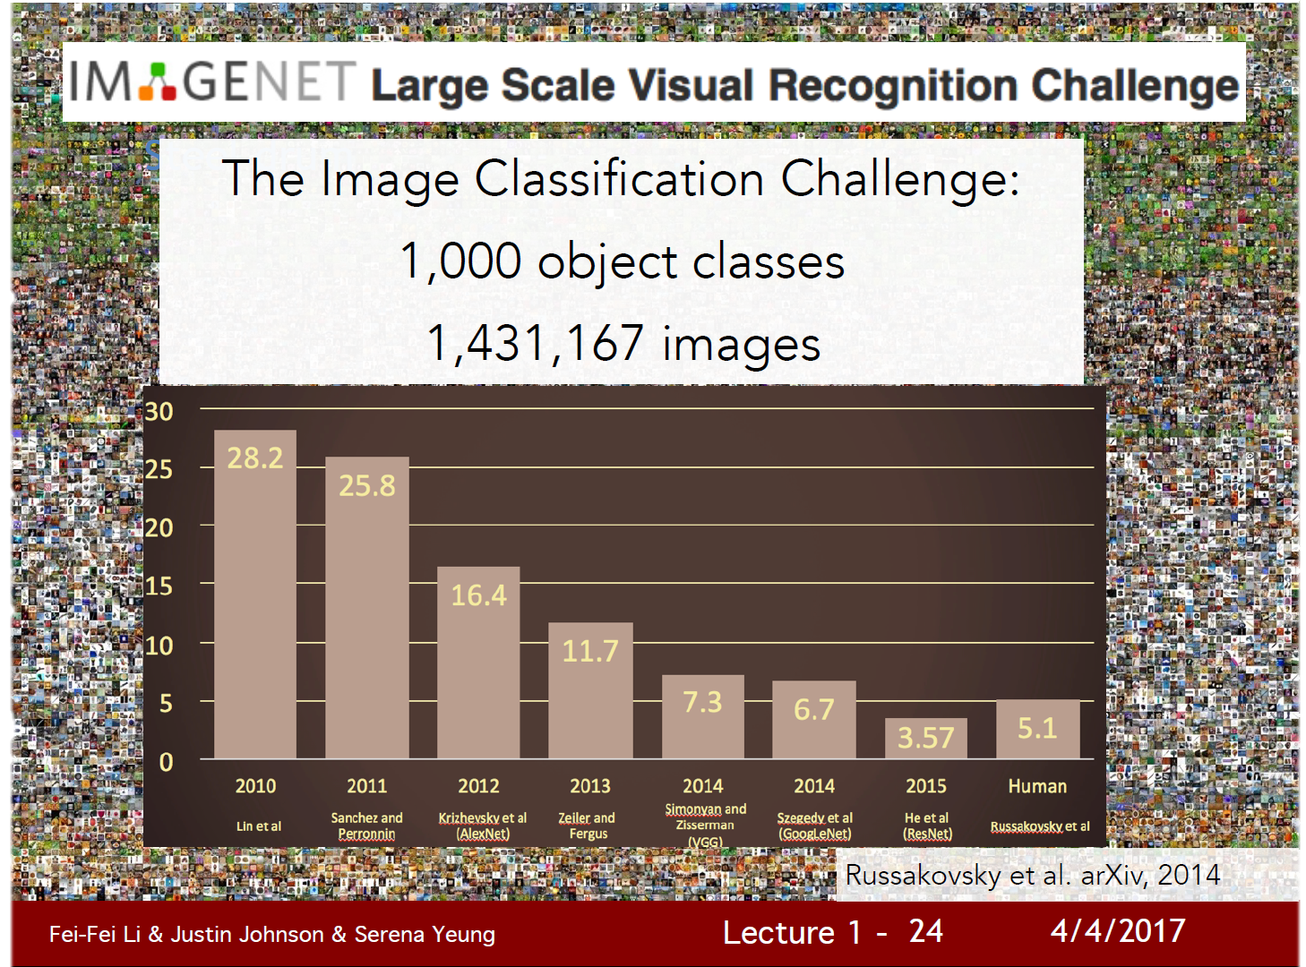
Istorija računarske vizije
Greška se stabilno smanjuje
2012 – nagli pad greške. Pobednički algoritam je CNN
2014 - algoritmi mogu parirati ljudima!
Notes:
Ovde je prikazana sumarizacija rezultata od 2010 do 2015
Y-osa predstavlja grešku
Pod „ljudima“ ovde se misli na jednog PhD studenta koji je proveo nedelje radeći isti zadatak kao da je on algoritam koji se takmiči u ovom izazovu
Iako nismo rešili sve probleme prepoznavanja objekta, stigli smo od greške koja je nedopustiva za stvarne aplikacije sve do toga da algoritmi mogu da pariraju ljudima u ovakvoj vrsti izazova u svega nekoliko godina
Važan momenat na ovom grafiku je godina 2012 – godinama je greška bila oko 25%, ali je u 2012 spala za gotovo 10%. Danas smo još bolji, ali je ovaj pad veoma važan
Pobednički algoritam te godine je bila konvoluciona neuronska mreža. Ovde su deep learning modeli pokazali neverovatan kapacitet u polju CV, kao i u srodnom polju procesiranja prirodnog jezika i prepoznavanja prirodnog govora

Slide 39
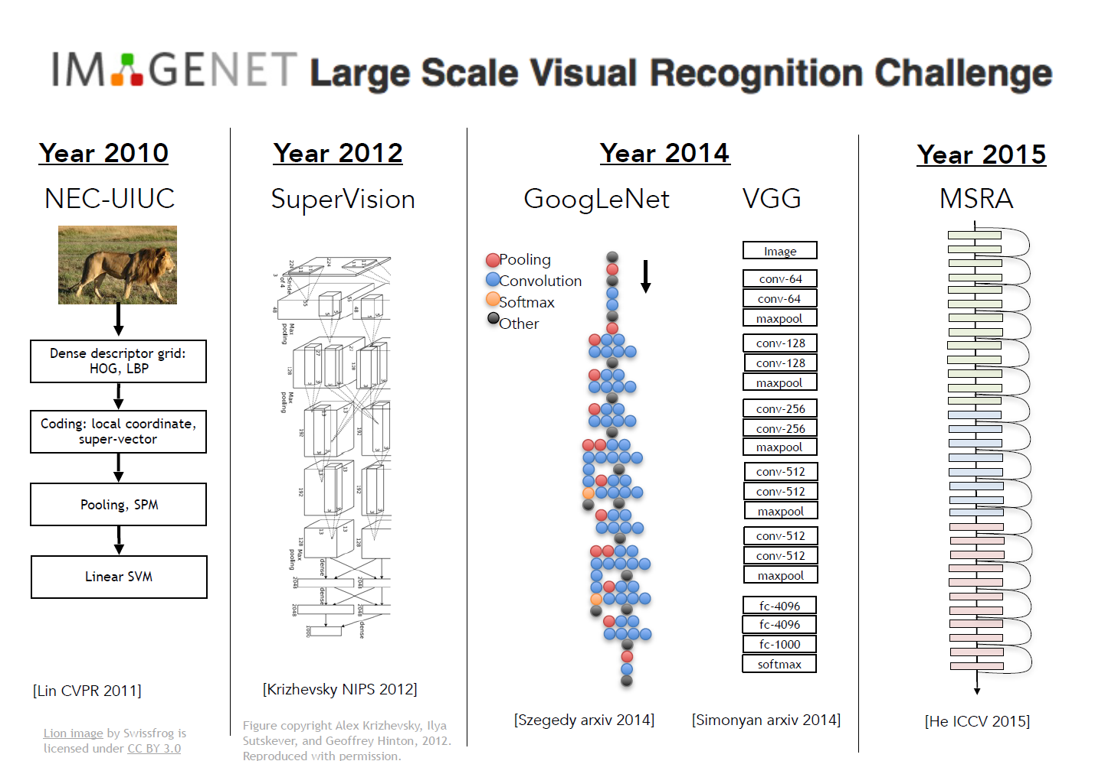
Konvolucione neuronske mreže
AlexNet
7 slojeva
VGG19
19 slojeva
Residual Networks 152 sloja
Notes:
Konvolucione neuronske mreže su jedna od stvari kooje ćemo raditi na ovom kursu
One su veoma unapredile progres polja kompjuterske vizije
Ako pogledamo pobednike na ImageNet izazovu od nekoliko prethodnih godina:
2011 vidimo još hijerarhijski pristup od nekoliko slojeva: ekstrahujemo obeležja, prođemo kroz nekoliko slojeva njihovog procesiranja i onda konačno ubacimo izračunata obeležja u linearni SVM - hijerarhijski pristup, računamo ivice,... I mnoge ove intuicije prelaze u konvolucione NN
Ali u 2012 imamo veliki proboj kada je predstavljena CNN od 7 slojeva, danas poznata kao AlexNet (tada poznata kao SuperVision)
Od tada je svaki pobednik ImageNet takmičenja bila neuronska mreža
I trend je da ove mreže postaju sve dublje i dublje tokom godina
AlexNet je imala 7 slojeva. U 2014 imamo mnogo dublje mreže od Googla i VGG (VGG ima oko 19 slojeva u tom trenutku), a u 2015 su izbacili Residual Networks koji imaju čak 152 sloja u to vreme
I odatle, stvari se mogu pobojšati ako idete na 200 slojeva, ali nailazite na probleme sa memorijom, itd.
Ali, glavna poenta je da CNN imaju veliki proboj u 2012 i od tada mnogo truda ulazi u tweekovanje ovih algoritama da rade sve bolje i bolje na ovom problemu klasifikacije slika

Slide 40
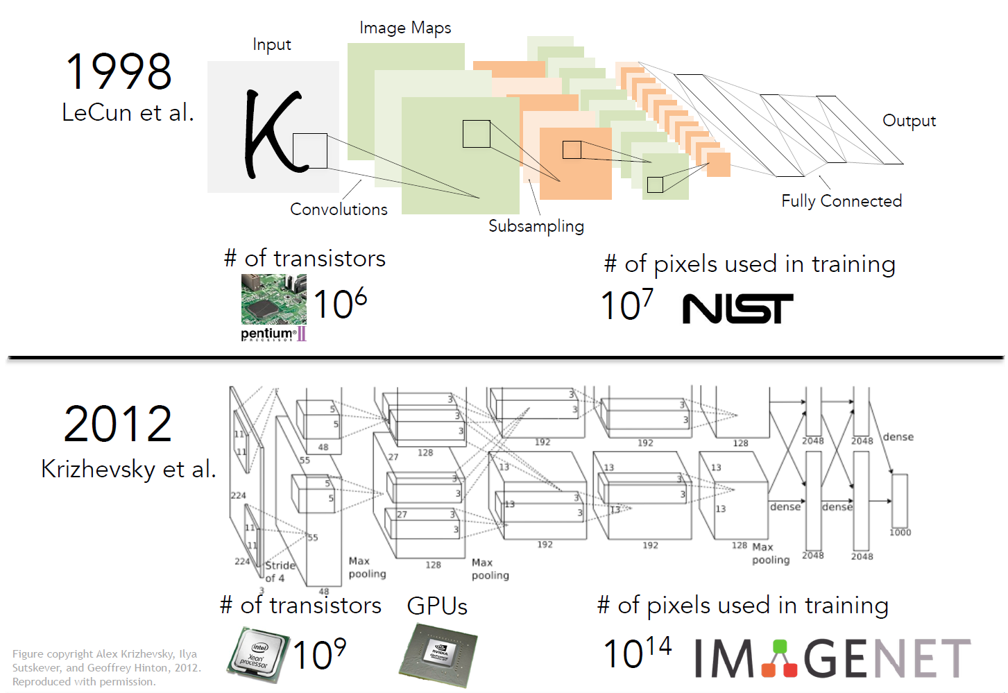
Konvolucione neuronske mreže
Struktura mreže iz 1998 je slična onoj iz 2012
Notes:
Važno je napomenuti i da, iako su tek 2012 godine CNN imale veliki proboj, nisu one izmišljene 2012. Radi se o algoritmima koji su tu bili već veoma dugo vremena
Jedan od uticajnih radova je zapravo iz 90-ih: CNN za prepoznavanje cifara. Cilj je bio da se automatski prepoznaju ručno pisani čekovi ili poštanske adrese. Ulaz u mrežu su bili pikseli slike, a izlaz karakteri
Struktura zapravo izgleda veoma slična AlexNet mreži iz 2012

Slide 41
Zašto su CNN popularne tek od 2012?
Brzina računara i mogućnost paralelizacije
Količina labeliranih podataka
Po Murovom zakonu, dobijali smo sve brže i brže računare svake godine: broj tranzistora na čipovima je nekoliko redova veličine veći nego u 90-im
Razvoj GPU-ova koji se mogu maksimalno paralelizovati
Notes:
Dakle, ako su ovi algoritmi izmišljeni već u 90-im, kako to da su postali popularni u svega nekoliko poslednjih godina?
Ima nekoliko ključnih momenata
Takođe, doprineo je razvoj GPU i ispostavile su se kao izuzetno koristan alat za treniranje CNN
Dakle, samo zahvaljujući povećanju računarske moći, istraživačima je dozvoljeno da eksperimentišu sa sve većim i većim modelima. I u nekim slučajevima, samo povećanje veličine modela, pri čemu se koriste isti klasični pristupi radi veoma dobro.
Drugi ključni „izum“ koji razlikuje 90-e od danas je količina labeliranih podataka
To je bilo vreme bez servisa poput Mechanica Turk i uopšte toliko razvijene podrške interneta koja bi omogućila kreiranje ovoliko velikih i raznovrsnih skupova podataka

Slide 42
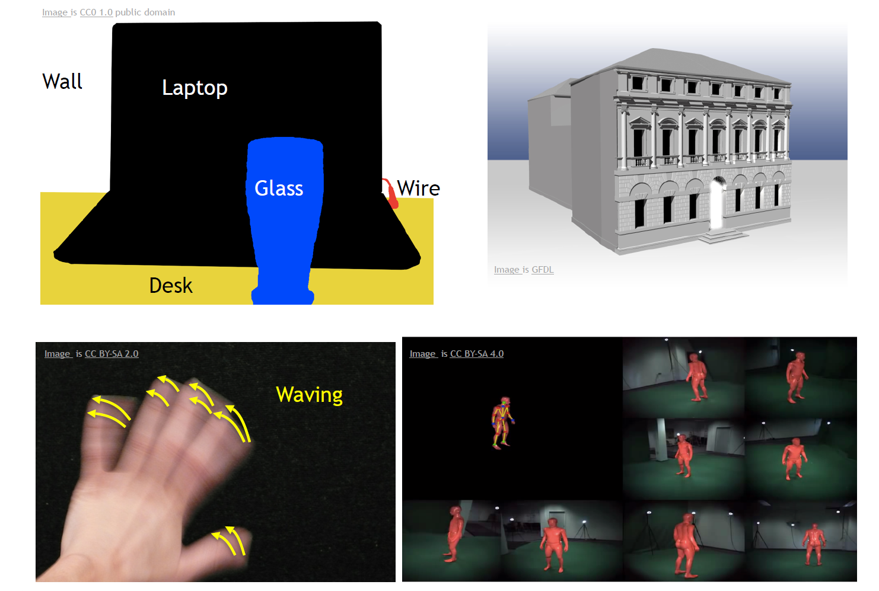
Veštačka inteligencija
Zadatak veštačke inteligencije je mnogo veći od prepoznavanja objekata...
Notes:
Želimo da imamo mašine koje vide kao ljudi
Naš vizuelni sistemi je mnogo moćniji od crtanja bounding boxes oko objekata ili prepoznavanja pasa i mačaka
I u polju računarkse vizije imamo još mnogo otvorenih izazova i problema koje moramo da rešimo
Neki od primera ovoga su zaprvo da se vratimo na ranije probleme
Recimo ne da želimo da kalsifikujemo celu sliku već da razumemo svaki piksel na njoj
Takođe, vraćamo se na ideju 3D razumevanja, onosno, rekonstrukcije sveta. I ovo je još nerešen problem
Tu su i prepoznavanje aktivnosti
I sa razvojem VR i augmentovane realnosti sigurno ćemo naleteti na još interesantnih i teških problema u polju

Slide 43
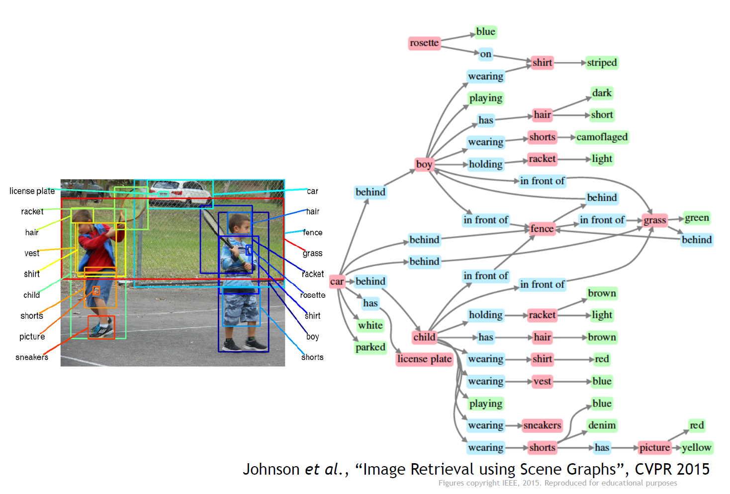
Visual genome
Ideja je da se slike predstave kao veliki grafovi semantički povezanih koncepata
Ovo ne obuhvata samo identitet objekata već relacije između objekata, njihove atribute, akcije koje se dešavaju na sceni,...

Slide 44
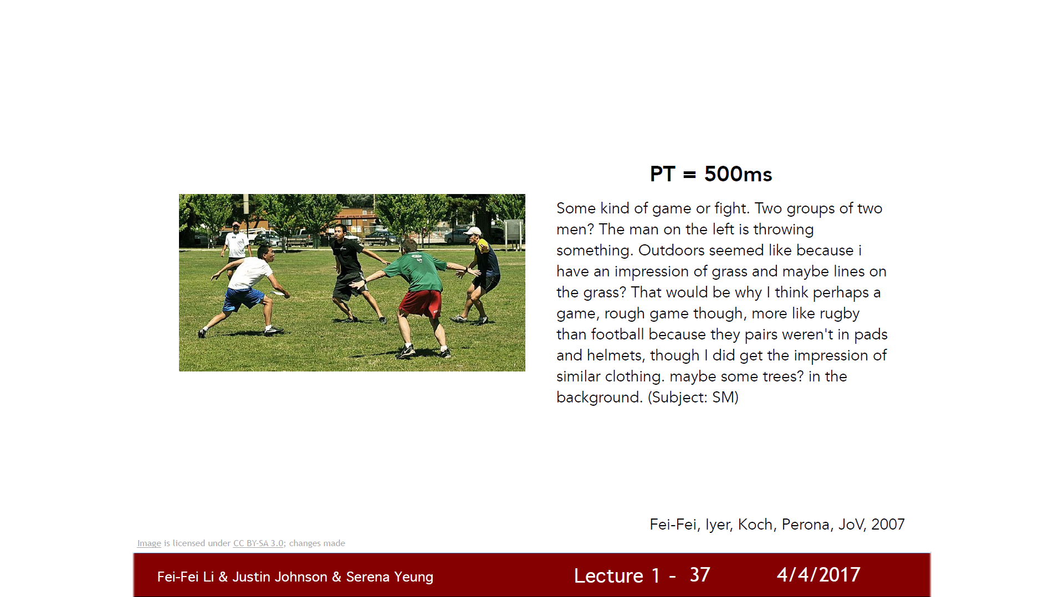
Slika je pokazana ljudima veoma kratak vremenski rok (1/2 sekunde)
Ljudi su uspevali da daju opširne opise
Ovo je u nekom smislu sveti gral računarske vizije – da se razume priča na slici na bogat i dubok način

Slide 45
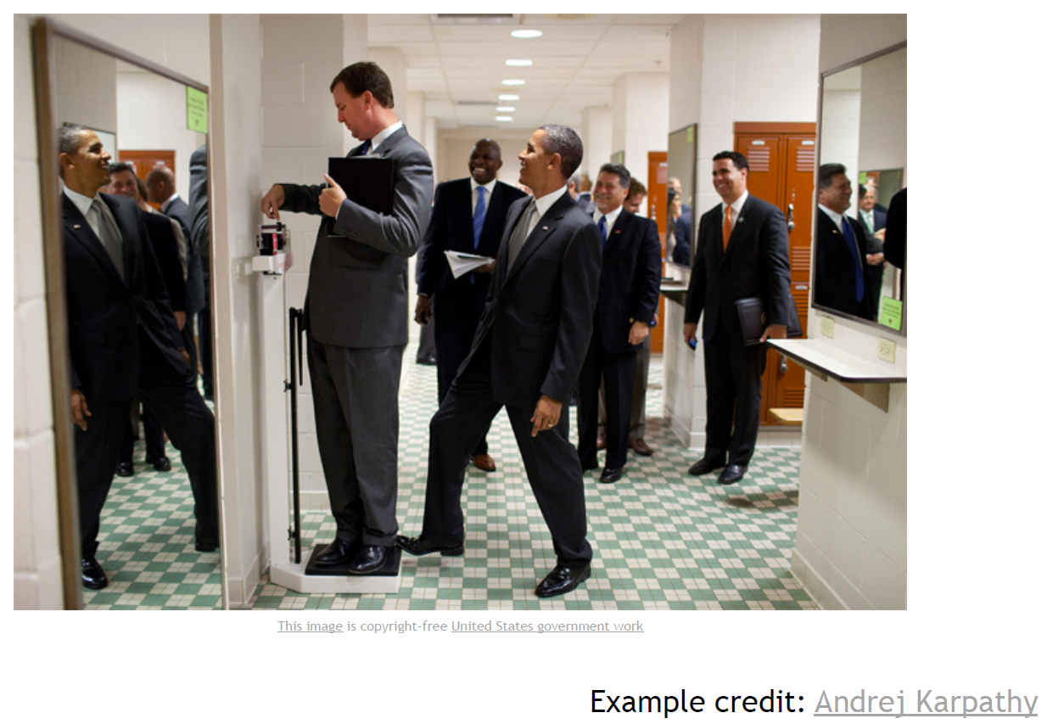
Zašto je ova slika smešna?
Notes:
Zašto je ova slika smešna
Vaga
Obama
Predsednik USA
Ljudi koji se smeju u pozadini
Mi smo još veoma daleko od sistema koji bi mogao da ima ovoliko razumevanje

Slide 46
Postojeće aplikacije koje koriste CV
Laptop: Biometrics auto-login (face recognition, 3D), OCR
Smartphones: QR codes, computational photography (Android Lens Blur, iPhone Portrait Mode), panorama construction (Google Photo Spheres), face detection, expression detection (smile), Snapchat filters (face tracking), Google Tango (3D reconstruction),
Web: Image search, Google photos (face recognition, object recognition, scene recognition, geolocalization from vision), Facebook (image captioning), Google maps aerial imaging (image stitching), YouTube (content categorization)
VR/AR: outside-in tracking (HTC VIVE), inside out tracking (simultaneous localization and mapping, HoloLens)
Xbox: Kinect, full body tracking of skeleton, gesture recognition, virtual try-on
Medical imaging: CAT / MRI reconstruction, assisted diagnosis, automatic pathology, connectomics, endoscopic surgery
Industry: vision-based robotics (marker-based), machine-assisted router (jig), automated post, ANPR (number plates), surveillance, drones, shopping
Transportation: assisted driving (everything), face tracking/iris dilation for drunkeness, drowsiness, automated distribution (all modes)
Media: Visual effects for film, TV (reconstruction), virtual sports replay (reconstruction), semantics-based auto edits (reconstruction, recognition)

Slide 47
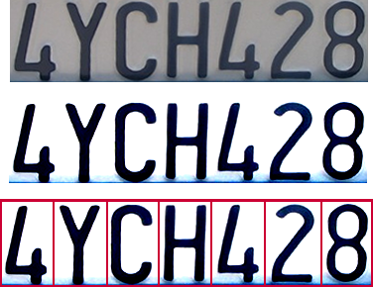

Optical Character Recognition (OCR)
Tehnologija kojom možemo konvertovati skenirane dokumente u tekst
Skeneri sadrže OCR softver
Digit recognition, AT&T labs
http://www.research.att.com/~yann/
License plate readers
http://en.wikipedia.org/wiki/Automatic_number_plate_recognition

Slide 48
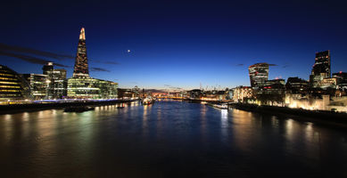
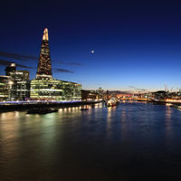


Face Detection
Gotovo sve digitalne kamere vrše detekciju lica
Glavni razlog je fokus, ali je zgodno i za „smart cropping“
Notes:
Fokus
Ako se osoba koju snimate pomera, kamere su danas opremljene softverom koji omogućava automatski fokus na lice
Na ovaj način kamera brzo prati lice dok se pomera i ovo dosta unapređuje njene performanse
Na primer, između ostalog pobojšava koliki je exposure i podešava odgovarajući brightness i optimizuje fleš. Takođe su sposobne da uklone crvene oči automatski.
Smart cropping
Ako treba da promenimo dimenzije slici pri čemu menjamo aspect ratio, npr. da napravimo thumbnail, onda moramo primeniti cropping kako ne bismo izobličili sliku
Smart crop je način da inteligentno procenimo šta je najvažniji deo slike i da ga zadržimo u fokusu dok ostatak slike isečemo
Obično je prvo što se gleda da li postoji lice ili više lica na slici
Donja desna slika – face swap na Snapchat-u

Slide 49




Snapchat
https://pleated-jeans.com/2016/03/02/21-snapchat-face-swaps-that-went-horribly-wrong/
Notes:
https://thetechjournal.com/how-to/tutorial-face-swap-snapchat.xhtml

Slide 50
Smile detection
Sony Cyber-shot® T70 Digital Still Camera
Notes:
Kad god se detektuje osmeh, kamera automatski snimi sliku
Možete čak povećavati i nivo osmeha – high/medium/low

Slide 51

Object recognition (in supermarkets)
https://www.amazon.com/b?ie=UTF8&node=16008589011
Notes:
Samo uđete u radnju i pokupite šta želite, to bude prepoznato i automatski naplaćeno
Nema čekanja u redu na kasi
Sistem je baziran na tehnikama računarske vizije i deep learning-a

Slide 52

Motivacija – prepoznavanje objekata na slici
Koliko je rastojanje do sledećeg automobila?
Koje strelice su prikazane na putu?
Na koju vrstu vozila se odnosi znak sa desne strane?
Ovaj problem je često potrebno rešavati u realnom vremenu sa ograničenim resursima
Rizik od greške je katstrofalan
Uslovi često nisu idealni za senzor, loša viljivost
Ko snosi odgovornost ako sistem napravi grešku?
Na koji način sistem treba donosi odluke o sigurnosti vozača?

Slide 53

Motivacija
Koliko je osoba prikazano na slici?
Koja je lokacija slike?
Da li postoji vremenska zavisnost sa drugim slikama na istom uređaju?
Na koji način interpretirati sliku i njen prostorni i vremenski kontekst?
Da li se mogu primetiti pravilnosti u tome kako je korisnik organizovao prethodne slike?

Slide 54


Motivacija
Iz živih uzoraka izmeriti oblike tkiva i rekonstruisati njihovu strukturu.
Notes:
Dakle, računarska vizija je veoma važna oblast, ima cilj veći od čistog razumevanja inteligentnog ponašanja – ima primenu u robotici, medicini i olakšava naš život na veoma različite načine

Slide 55
Način polaganja
Praktični deo
Teorija
70 poena
30 poena
Predispitne obaveze
Striktno definisani rokovi kada možete braniti
Nije neophodna za polaganje predmeta
Način polaganja
Opcija 1 Pismeno, u rokovima koje propisuje FTN
Ukoliko ponovo polažete određeni deo ispita, prethodni bodovi tog dela vam se poništavaju
Opcija 2 15-minutna prezentacija u okviru termina predavanja (ograničen broj)
Notes:
SIiIT:
Projekat
Predefinisani projekti za 6. 7 i 8 sa olakšanom prijavom
Obavezna prijava bez obzira o kom projektu je reč, naknadne prijave neće biti prihvatane
SIiIT smer: prvi rok – u istom terminu kada branite projekat, asistenti će vas pitati i teoriju usmeno. Isključivo u ovom roku, pitanja će biti ograničena na oblasti pokrivene vašim projektom

Slide 56



Preporučena literatura – kursevi
Stanford: „Convolutional Neural Networks for Visual Recognition“ http://cs231n.stanford.edu/
video materijali: https://www.youtube.com/playlist?list=PL3FW7Lu3i5JvHM8ljYj-zLfQRF3EO8sYv
https://www.coursera.org/learn/image-processing/
https://www.coursera.org/learn/convolutional-neural-networks

Slide 57



Literatura – knjige
Szeliski, R., 2010. Computer vision: algorithms and applications. Springer Science & Business Media. http://szeliski.org/Book/
Rafael C. Gonzalez and Richard E. Woods. 2006. Digital Image Processing (3rd Edition). Prentice-Hall, Inc., Upper Saddle River, NJ, USA
Goodfellow, I., Bengio, Y., Courville, A. and Bengio, Y., 2016. Deep learning (Vol. 1). Cambridge: MIT press

